Slide 1

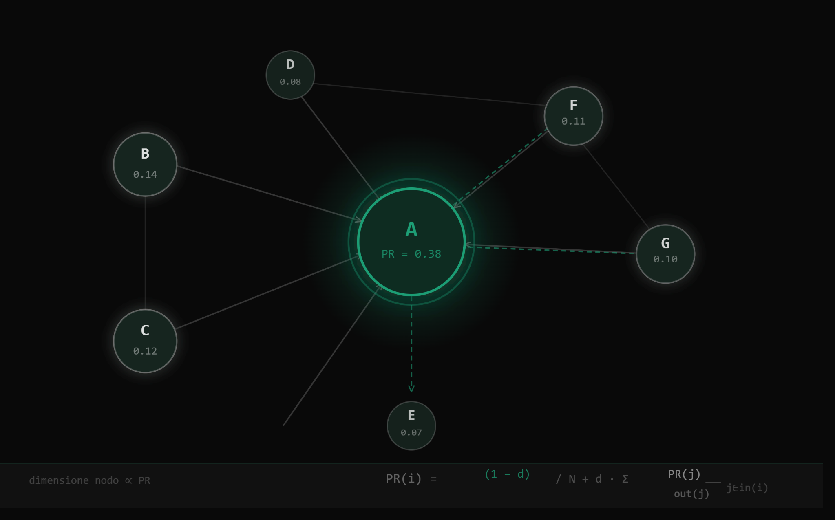
PageRank HPC
Ottimizzazione: dall'approccio sequenziale alla versione ibrida asincrona.
Salvatore Di Maria (mat. 399/557) - s.dimaria@studenti.unisannio.it
Raffaele Masucci (mat. 399/613) - r.masucci@studenti.unisannio.it

Slide 2
Cos’è il PageRank?
Definizione: PageRank è un algoritmo sviluppato da Larry Page e Sergey Brin nel 1998, alla base del motore di ricerca Google. Assegna a ogni pagina web un punteggio di importanza basato sulla struttura dei link.
Modellazione del Web: Rappresentazione come grafo diretto G = (V, E), con V insieme dei nodi/pagine web ed E insieme dei link tra le pagine.
Principio Cardine: Una pagina è tanto più importante quanti più link in ingresso riceve e quanto più essi partono da pagine importanti.

Slide 3
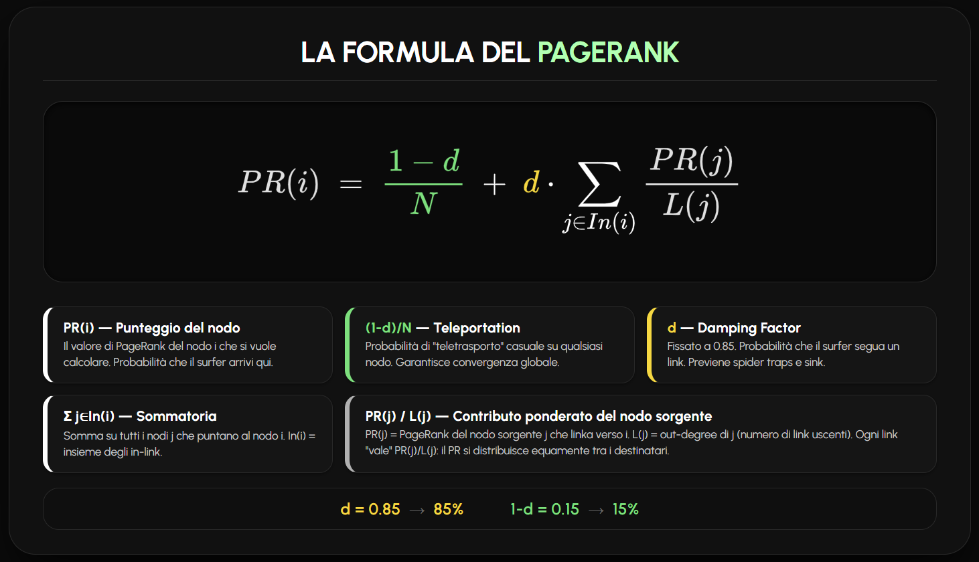
Cos’è il PageRank?

Slide 4
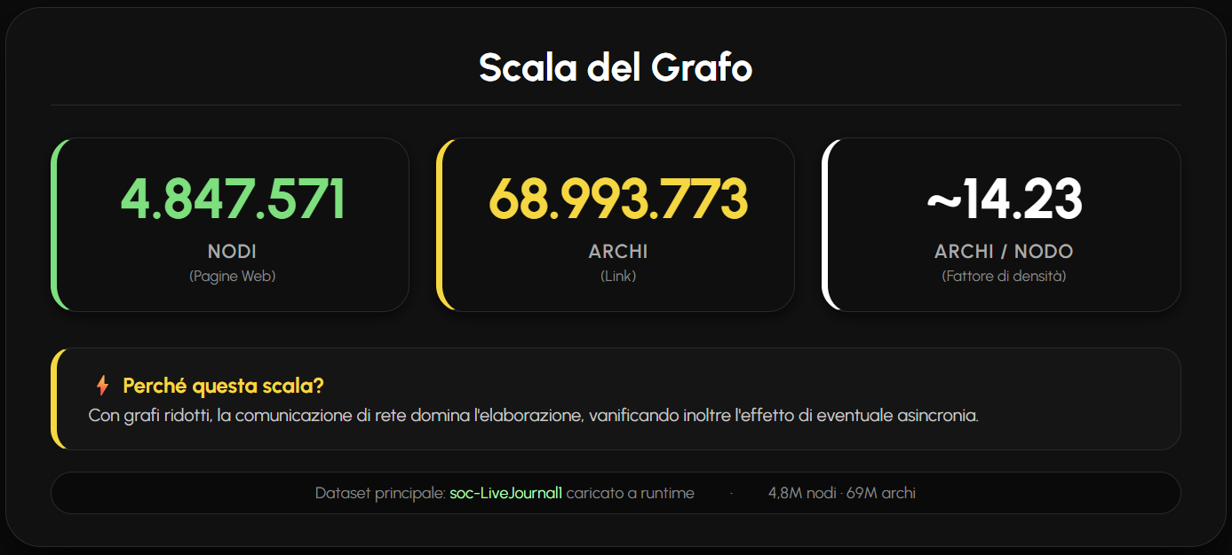
Dati impiegati

Slide 5
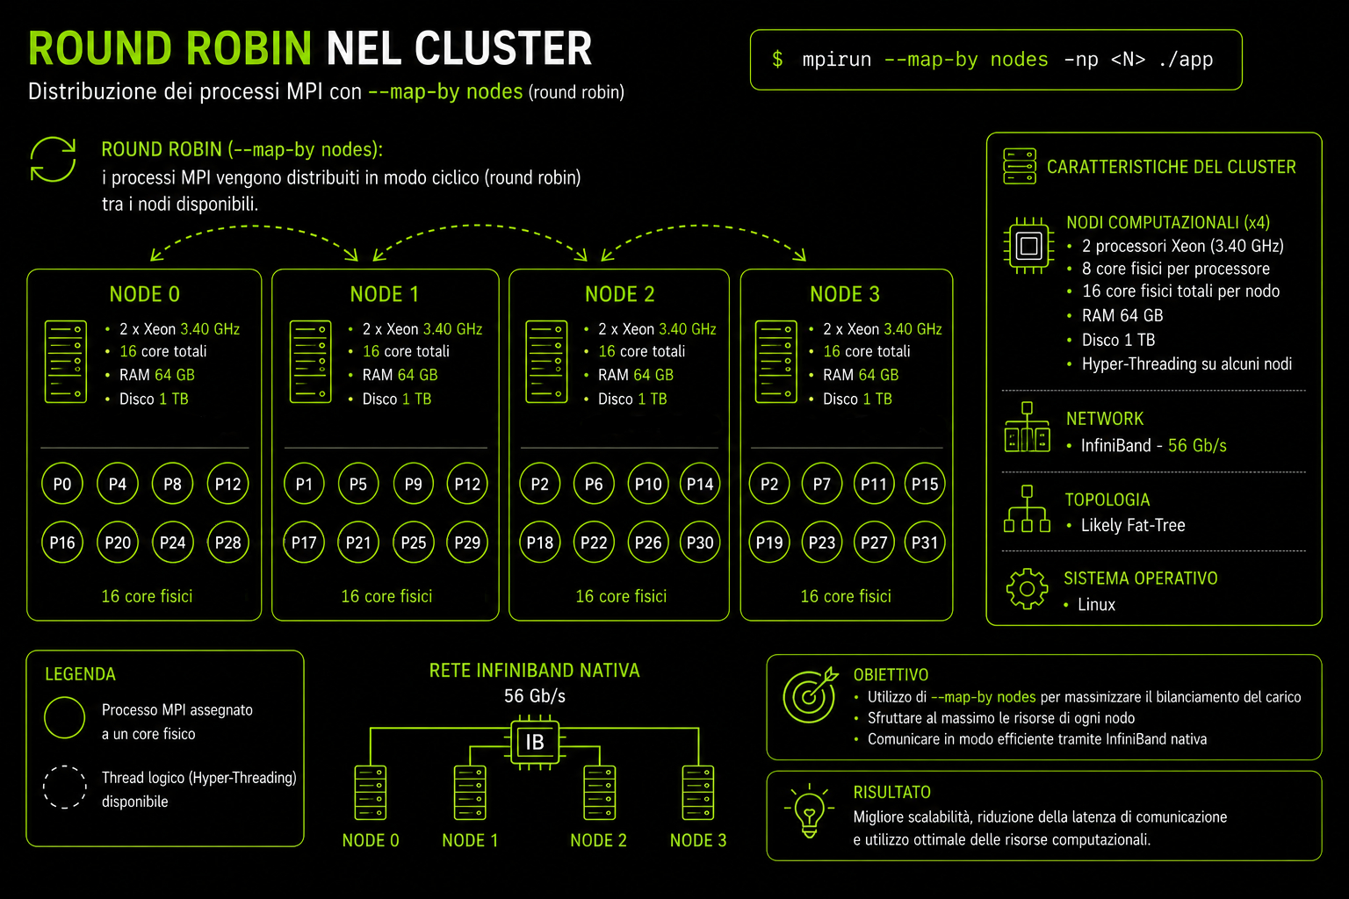
Ambiente di esecuzione

Slide 6
Dalla Baseline al Parallelo
Analisi della versione originale e criticità iniziali.

Slide 7

Il Punto di Partenza
Versione Sequenziale
Versione MPI Originale
Implementazione base fornita dall'autore. Caratterizzata da accessi casuali alla memoria e scarsa efficienza nella gestione dei grafi sparsi di grandi dimensioni. Uso limitante della struttura CSC.
Primo approccio distribuito. Limitato da una comunicazione sincrona frequente, da una struttura dati (CSC) per il partizionamento dei carichi, da una centralizzazione del lavoro computazionale sul MASTER.

Slide 8
CSC (Compressed Sparse Column)
memorizza i dati per colonna → maggiore occupazione di memoria e poco utilizzo della cache
ogni processo/thread prende un sottoinsieme di colonne (nodi sorgenti)
ogni sorgente j condivide il suo valore di pagerank con le sue destinazioni i
MPI_Reduce sul MASTER per sommare i contributi parziali dei WORKER
race condition da gestire in caso di multithreading, quindi maggiore overhead

Slide 9
Ottimizzazioni MPI: CSR (Compressed Sparse Row)
memorizza i dati per righe → minor occupazione di memoria e massimo utilizzo della cache
ogni processo/thread possiede un sottoinsieme di righe (nodi destinazione)
ogni destinazione i riceve i contributi il valore del pagerank dalle sue sorgenti j
distribuzione del calcolo su N processi → elimina collo di bottiglia sul MASTER
MPI_Allgatherv per condividere il vettore del pagerank

Slide 10
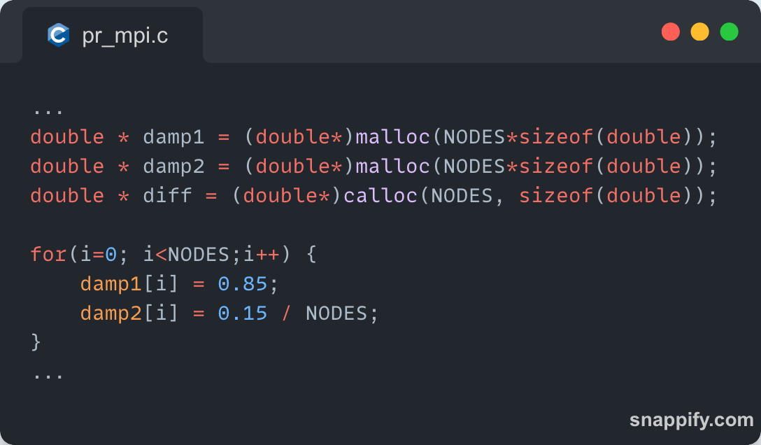

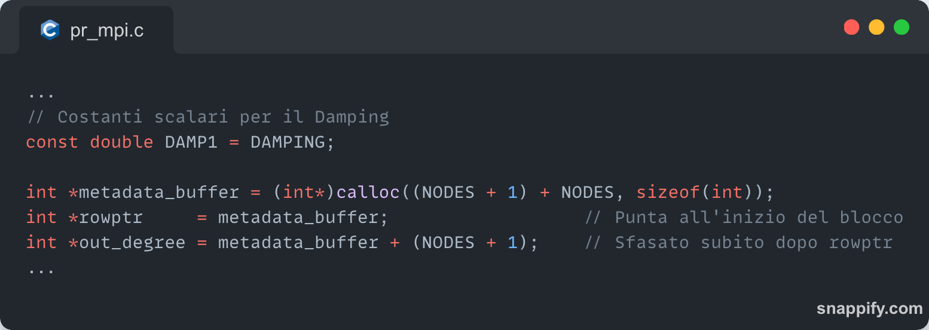
Ottimizzazioni MPI: Efficientamento memoria
Risparmio di memoria con meno scritture intermedio in RAM e maggiore velocità di esecuzione.
Unica struttura di metadati per migliore la località della cache, accessi più rapidi meno cache miss.
uso INEFFICIENTE della memoria allocando spazio non necessario e causando elevato traffico.
Notes:
Allocazione e deallocazione unificate
Una sola calloc e una sola free invece di due, riducendo l’overhead di gestione della memoria.
Migliore località della cache
rowptr e out_degree sono adiacenti in memoria e vengono spesso consultati insieme (SpMV e calcolo dangling mass): meno cache miss e accessi più rapidi.
Minore frammentazione
Un unico blocco contiguo evita di disperdere i metadati in aree separate dell’heap.

Slide 11
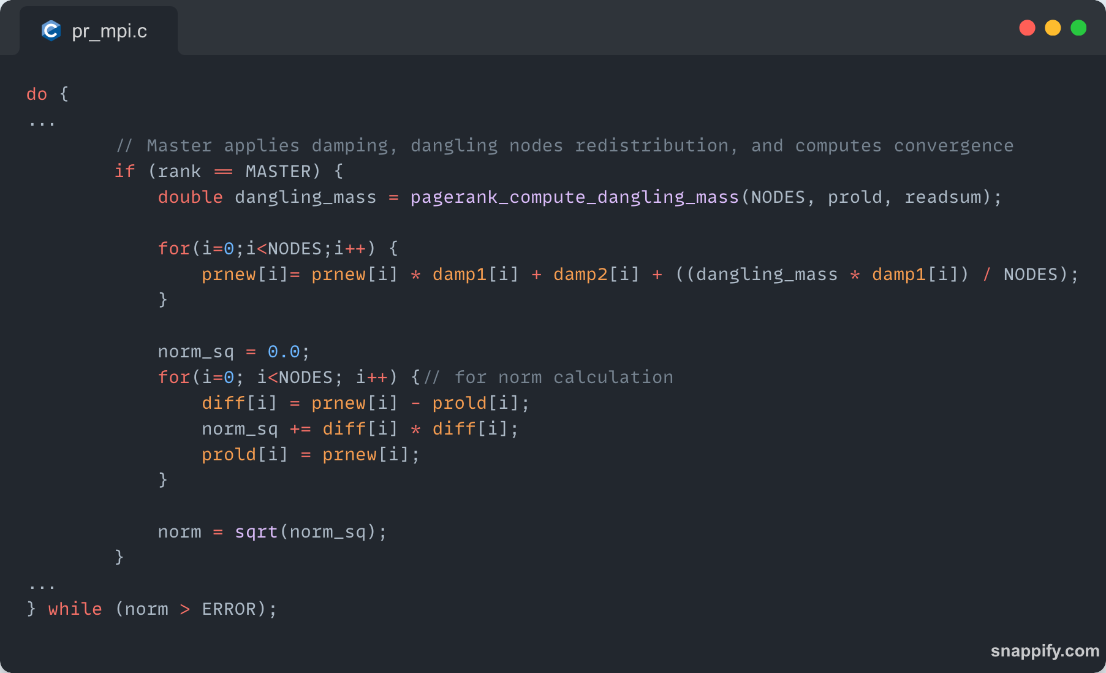
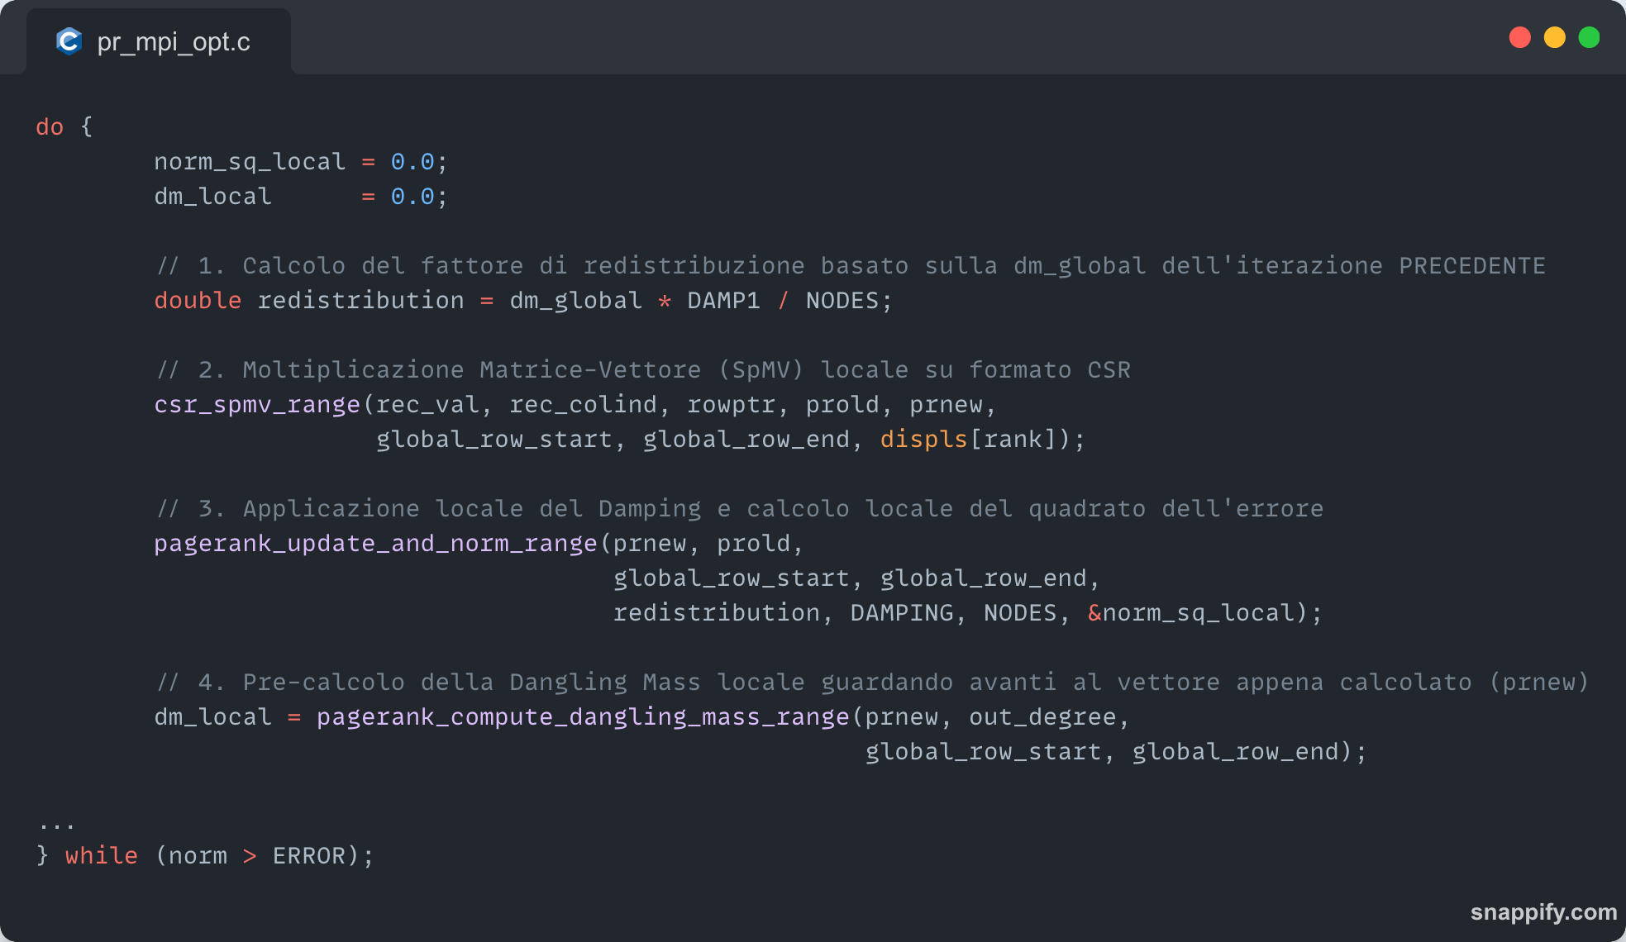
Ottimizzazioni MPI
Ottimizzazioni MPI: Rimozione Bottleneck
Distribuzione del calcolo su N processi (WORKERS + MASTER)
MASTER punto cruciale del calcolo!
Notes:
Nessuna fase sequenziale: ogni processo lavora senza dover attendere il MASTER
Dangling Mass e Norma calcolare il parallelo senza MASTER
Carico computazionale distribuito tra i processi
Scalabilità migliorata
Minor numero di primitive di comunicazione MPI

Slide 12
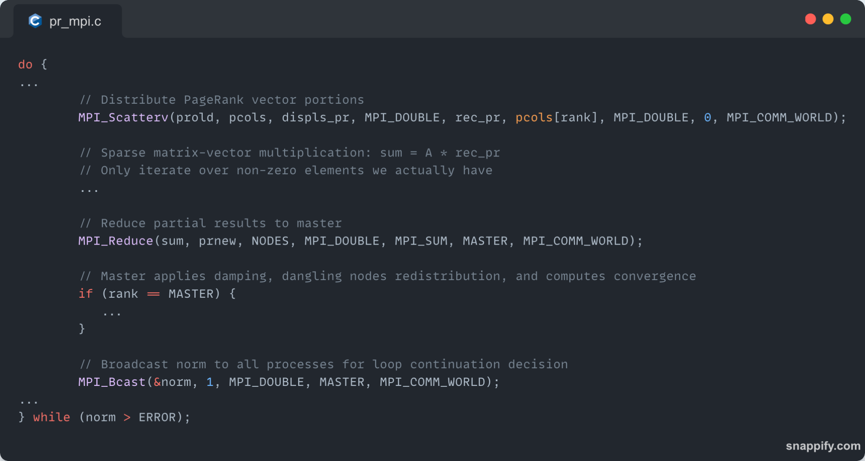
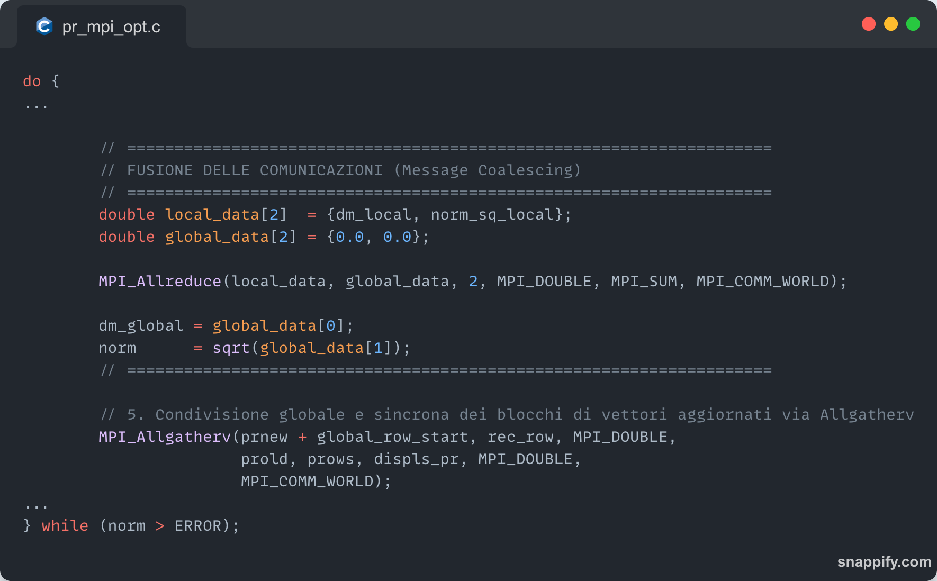
Ottimizzazioni MPI: Coalescenza della comunicazione
Comunicazione RIDOTTA con accorpamento di messaggi.
uso MASSIVO della comunicazione sul processo MASTER.
Notes:
Accorpamento della norma locale e della dangling mass locale in un unico array di due double, inviati insieme con una sola MPI_Allreduce.
Rimozione della MPI_Bcast.
Riduzione del numero di sincronizzazioni MPI da 3 ad 2 per iterazione.

Slide 13
Analisi Performance
 |  |  | MPI nativa |  |  | MPI ottimizzato
Nodi | Processori | Processi | Tempo (s) | Speedup | Efficienza | Tempo (s) | Speedup | Efficienza
1 | 1 | 1 | 8,9626 | 2,2840 | 2,284 | 7,2666 | 2,8171 | 2,817
1 | 2 | 2 | 8,0207 | 2,5522 | 1,276 | 6,0778 | 3,3681 | 1,684
1 | 4 | 4 | 6,1440 | 3,3318 | 0,833 | 4,1908 | 4,8846 | 1,221
1 | 8 | 8 | 5,0277 | 4,0715 | 0,509 | 3,0625 | 6,6842 | 0,836
1 | 16 | 16 | 4,2696 | 4,7945 | 0,300 | 2,3601 | 8,6736 | 0,542
2 | 17 | 17 | 9,9347 | 2,0605 | 0,121 | 3,3568 | 6,0982 | 0,359
2 | 32 | 32 | 12,7495 | 1,6056 | 0,050 | 2,8205 | 7,2578 | 0,227
3 | 33 | 33 | 13,0303 | 1,5710 | 0,048 | 2,7989 | 7,3138 | 0,222
3 | 48 | 48 | 15,9715 | 1,2817 | 0,027 | 2,3377 | 8,7567 | 0,182
4 | 64 | 64 | 19,7529 | 1,0363 | 0,016 | 2,2029 | 9,2925 | 0,145
4 | 64 | 128 | 83,2452 | 0,2459 | 0,004 | 3,8613 | 5,3015 | 0,083

Slide 14
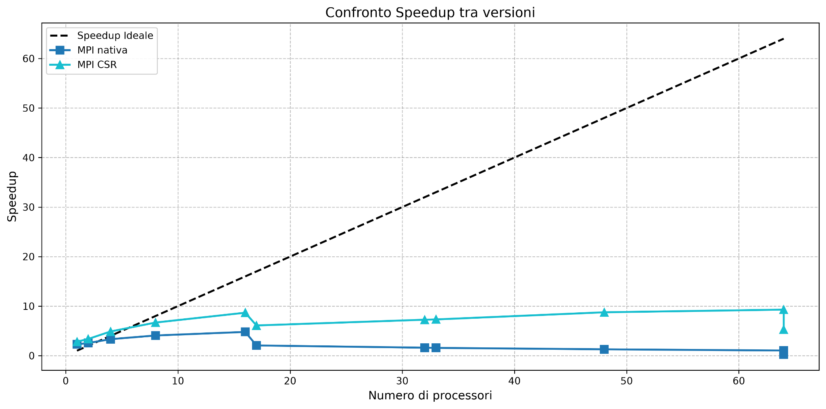
Analisi Performance: Speedup

Slide 15
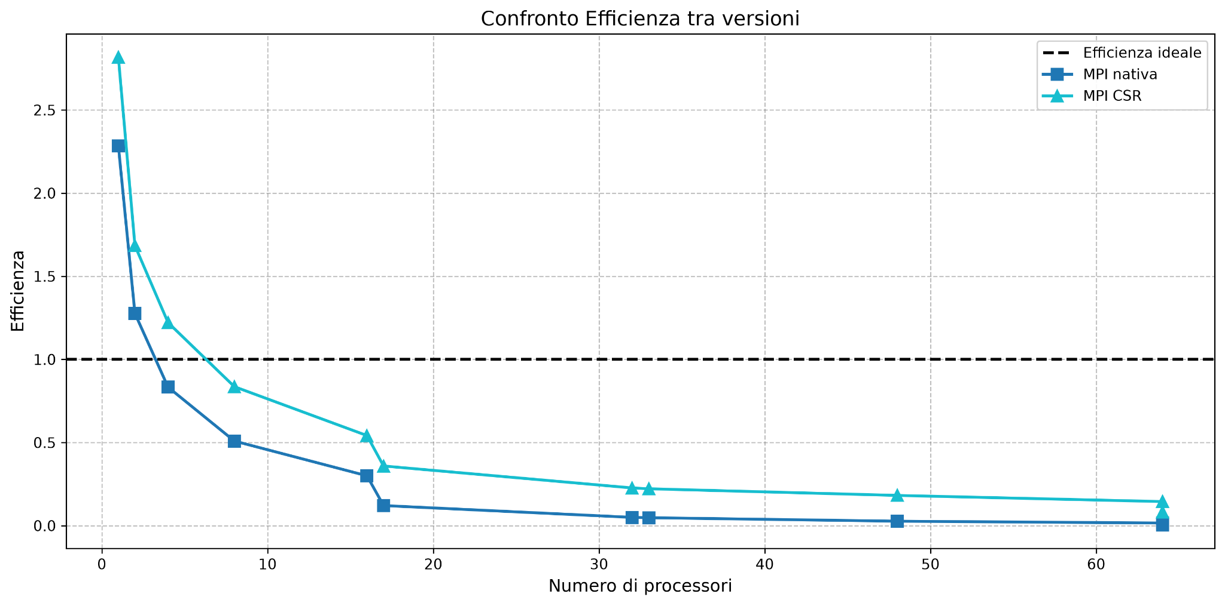
Analisi Performance: Efficienza

Slide 16
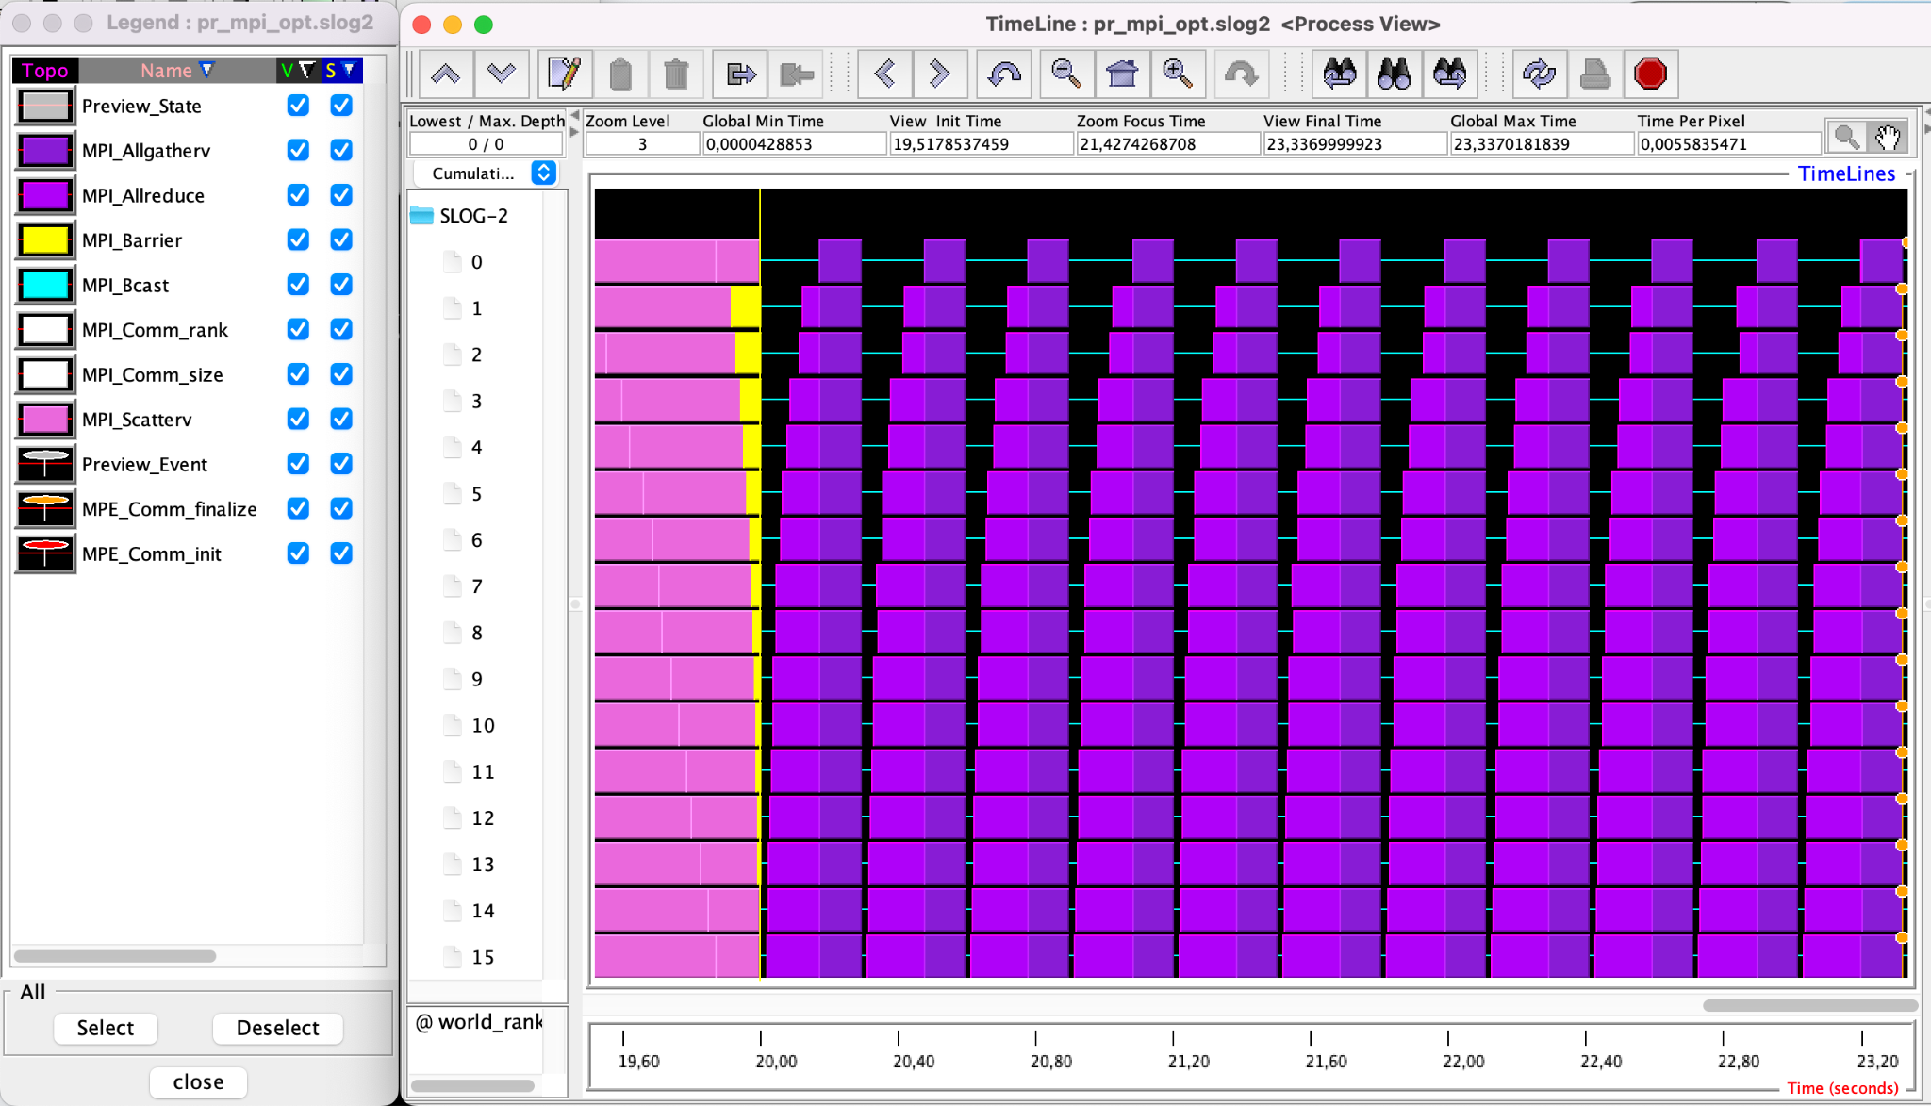
Analisi delle comunicazioni

Slide 17
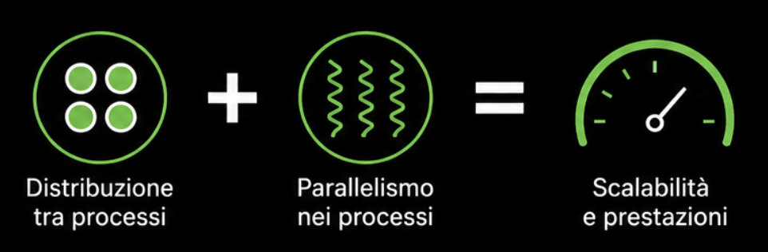
Il Paradigma Ibrido
Massimizzare l'utilizzo delle risorse computazionali del nodo.

Slide 18
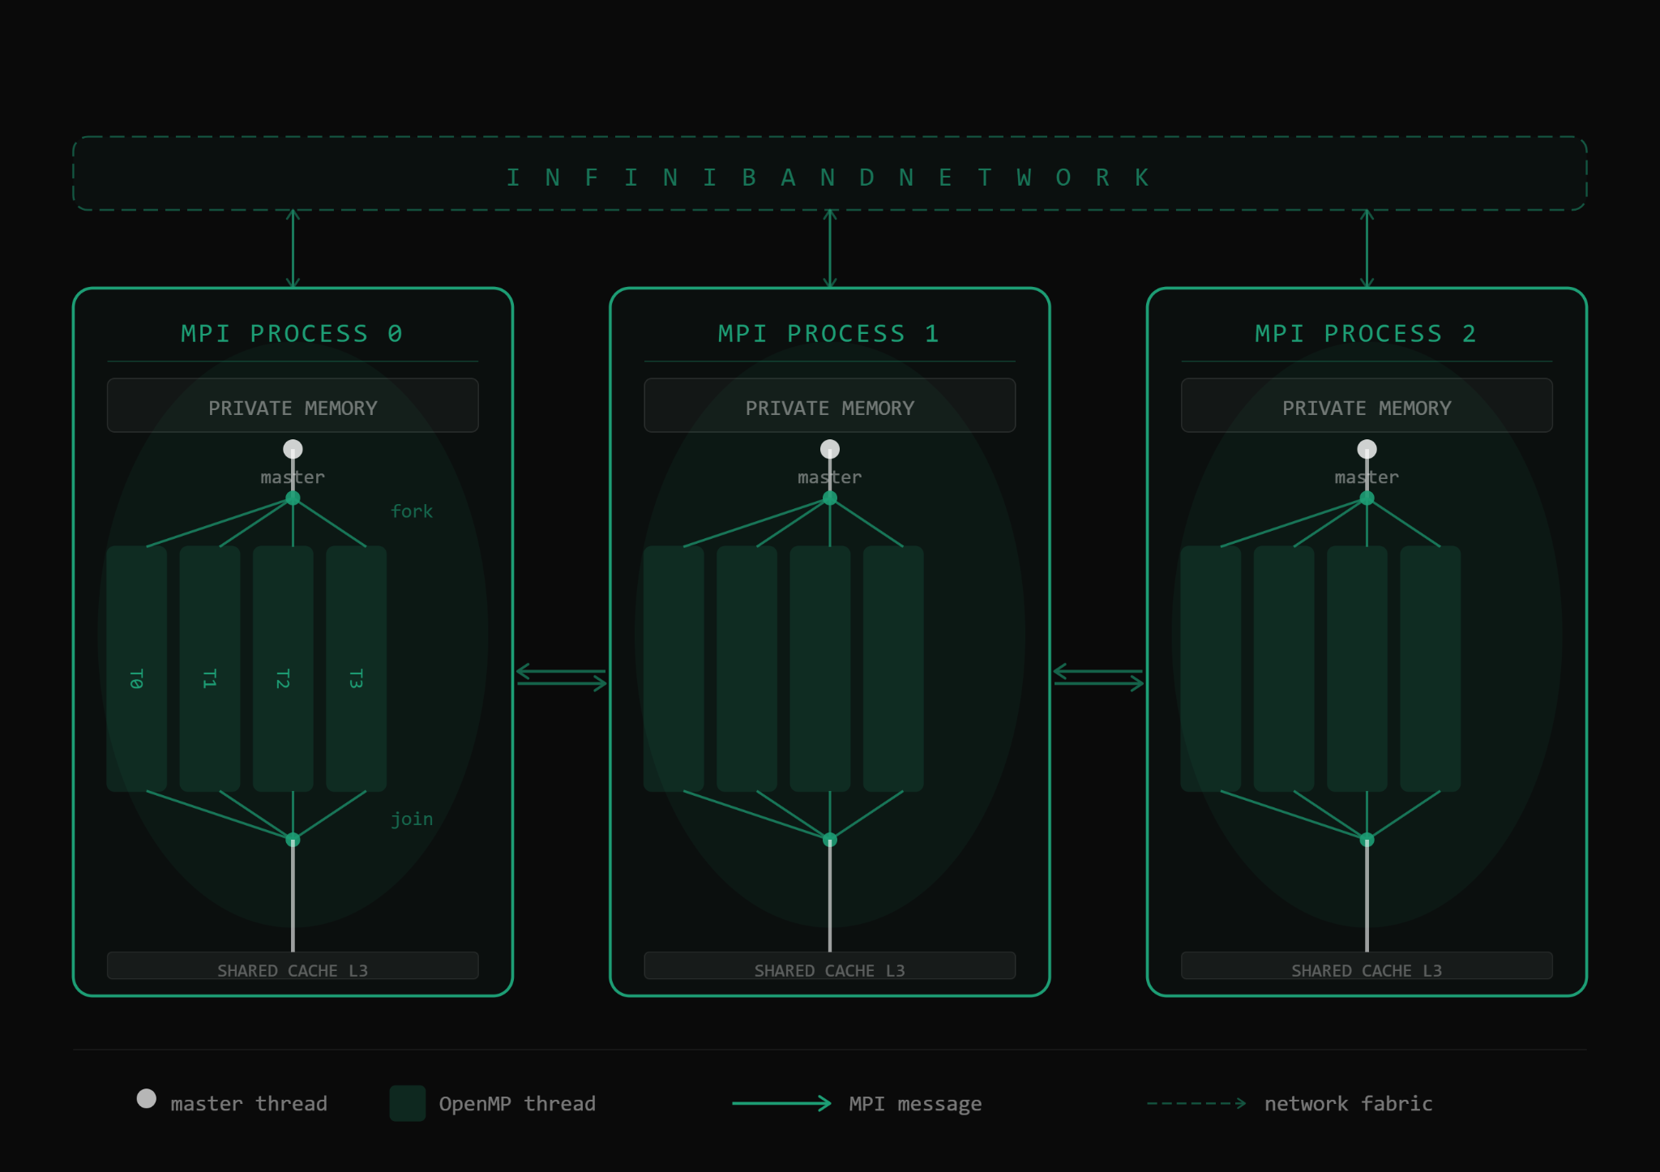
Sinergia MPI + OpenMP
Riduzione processi MPI → minore comunicazione
Sfruttamento memoria condivisa all’interno del nodo → ottimizzazione uso cache e memoria
Migliore scalabilità
Notes:
Riduzione del numero di processi MPI Meno processi MPI significa meno comunicazioni e meno messaggi di sincronizzazione, diminuendo il tempo speso nelle collettive (Allreduce, Allgatherv).
Sfruttamento della memoria condivisa all'interno del nodo I thread condividono lo stesso spazio di indirizzamento: si evitano copie e scatter di dati già presenti, e l'accesso ai vettori PageRank e alla porzione locale di matrice è diretto e senza duplicazioni.
Migliore scalabilità sui nodi many‑core Su un singolo nodo con tanti core, usare un solo processo MPI con molti thread OpenMP è più efficiente che lanciare decine di processi MPI che moltiplicherebbero il traffico di rete interno al nodo stesso.
Cache e memoria ottimizzate I thread condividono la cache L3 e la banda di memoria del nodo, riducendo il costo di accesso a strutture dati condivise come prold, prnew e i metadati (rowptr, out_degree).
Bilanciamento di carico dinamico Con schedule(guided) si compensano le differenze di densità delle righe della matrice, impossibili da gestire a livello MPI con partizionamento statico.

Slide 19
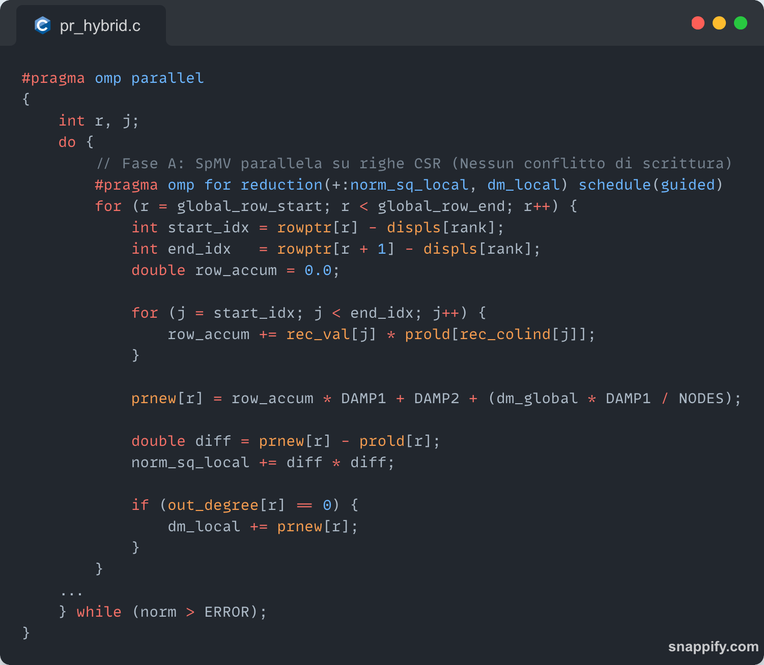
MPI + OpenMP base: computazione
Parallelismo a grana grossa
Fusione delle operazioni in un unico ciclo parallelo: SpMV, dangling mass e norma residua → drastica riduzione del numero di sincronizzazioni globali e di comunicazioni.
Calcolo “in-place” → nessun overhead durante il calcolo

Slide 20
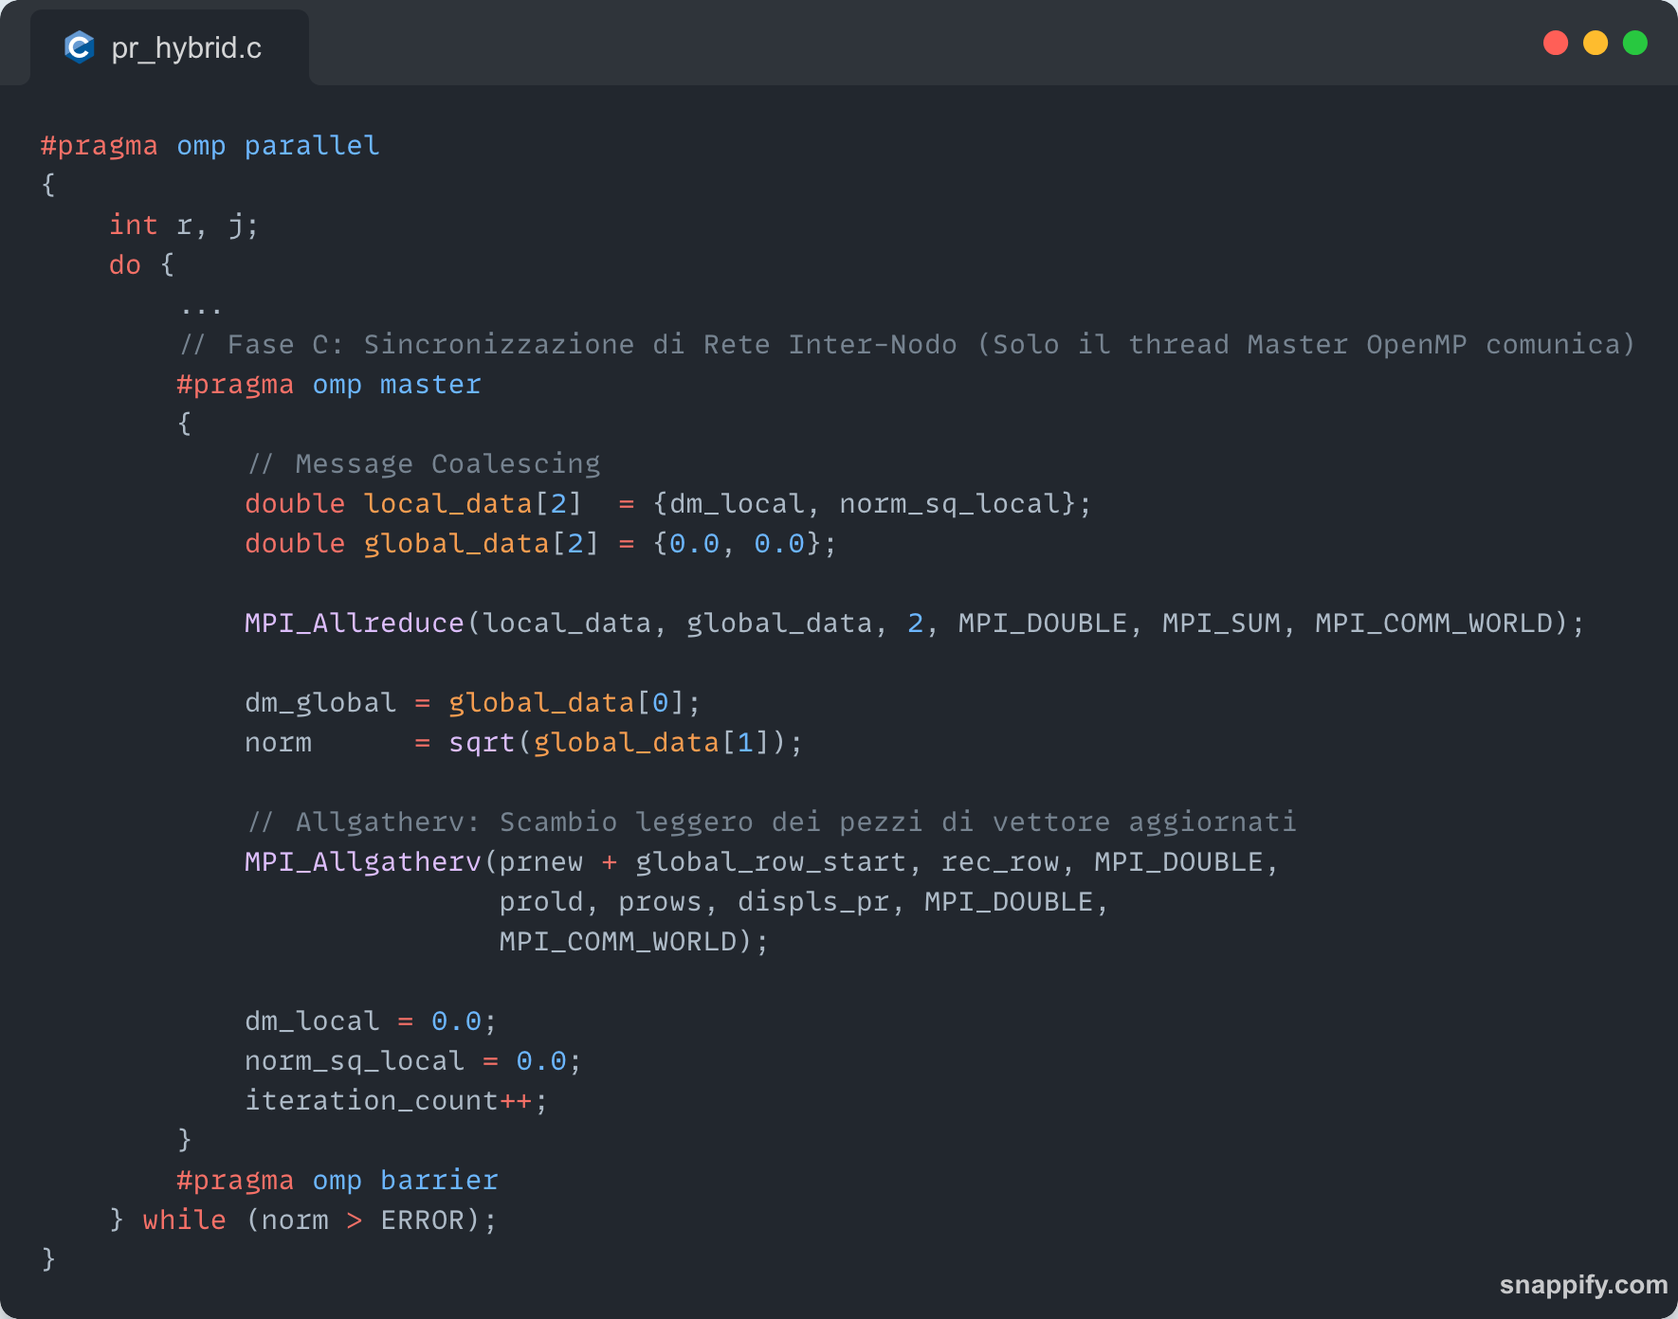
MPI + OpenMP base: comunicazione
Comunicazione MPI confinata sul thread MASTER → MPI_THREAD_FUNNELED

Slide 21
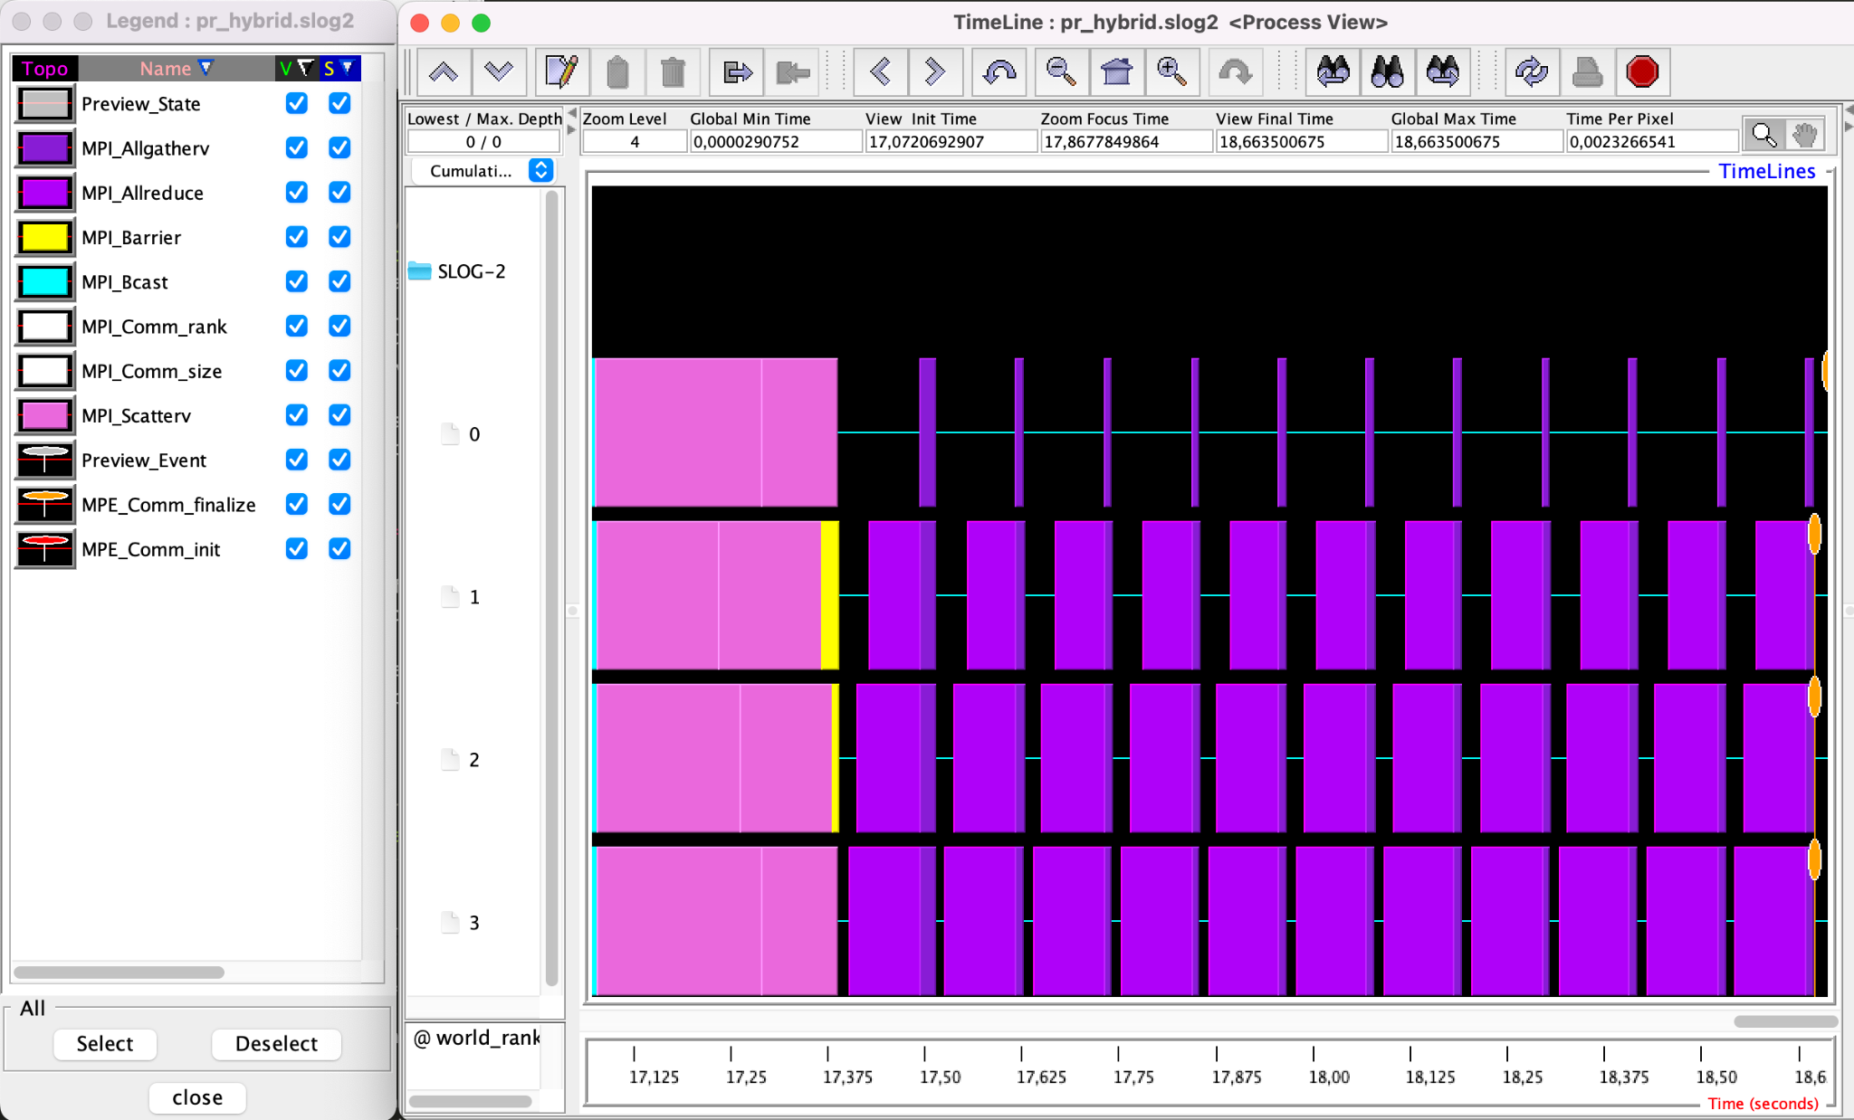
Analisi delle comunicazioni

Slide 22
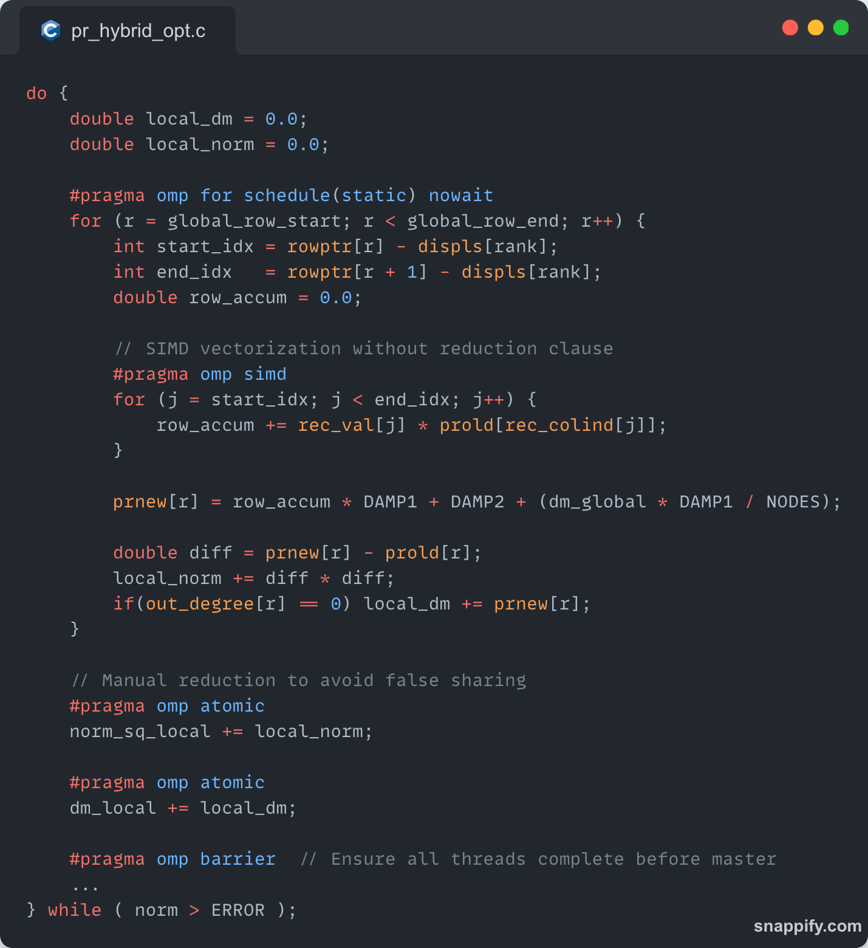
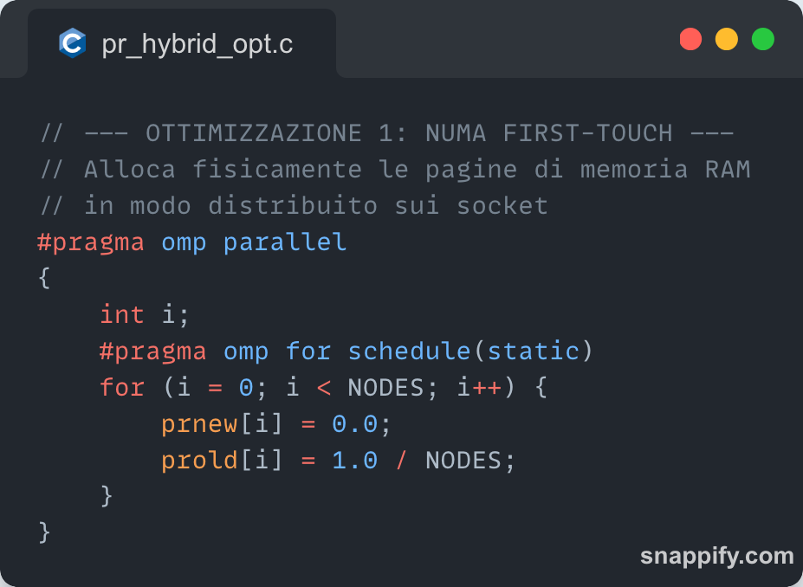
MPI + OpenMP ottimizzato
Adozione del First-Touch → miglioramento della località dei dati e riduzione degli accessi alla memoria remota (NUMA)
Scheduling Statico coerente al First-Touch
Uso istruzioni vettoriali
Rimozione barriere implicite con nowait
Riduzione manuale con atomic
Notes:
1. Cos'è il First‑Touch?
Nei sistemi NUMA, la memoria virtuale (pagine) viene allocata fisicamente sul nodo (socket) del primo thread che la scrive.
Se allochi un array con malloc e poi lo inizializzi in parallelo, ciascuna pagina "appartiene" al nodo NUMA del thread che l'ha toccata per primo.
2. Cosa succede durante la computazione?
Durante il PageRank, i thread leggono e scrivono sugli stessi array (prold, prnew).
Se un thread accede a una pagina che risiede su un nodo NUMA diverso (accesso remoto), la latenza e la banda sono peggiori rispetto a un accesso locale.
3. Il ruolo dello scheduling dei loop OpenMP
schedule(static): ogni thread riceve un blocco contiguo e deterministico di iterazioni. Ad esempio, con 4 thread e 1000 righe, il thread 0 esegue sempre le righe 0‑249, il thread 1 le righe 250‑499, e così via.
schedule(guided) (o dynamic): le iterazioni vengono assegnate dinamicamente a thread qualsiasi, man mano che questi si liberano. Non c'è garanzia che un thread elabori le stesse righe a ogni iterazione.
4. Perché static preserva l'affinità NUMA?
Con il First‑Touch, le pagine delle righe 0‑249 sono state allocate fisicamente sul nodo NUMA del thread 0.
Se poi usi schedule(static), il thread 0 continua a elaborare proprio quelle righe a ogni iterazione del PageRank.
L'accesso ai dati sarà quindi sempre locale → massima efficienza della memoria.
5. Cosa accadrebbe con schedule(guided)?
Il thread 0 potrebbe inizializzare le righe 0‑249 (quindi le pagine vanno sul suo nodo NUMA).
Ma a una successiva iterazione, il thread 3 potrebbe prendere in carico quelle stesse righe.
Il thread 3 si troverebbe ad accedere a pagine allocate sul nodo NUMA del thread 0 → accesso remoto, più lento, che vanifica i benefici del First‑Touch.

Slide 23
MPI + OpenMP ottimizzato: compilazione
$ mpicc -O3 -fopenmp <SOURCES> -o <OUTPUT> -Ilibraries -lm
-O3 → massimo livello di ottimizzazione del compilatore.
↓
Function inlining
Loop unrolling e ottimizzazione dei cicli
Auto-vectorization (SIMD)
Eliminazione del codice ridondante e propagazione delle costanti

Slide 24
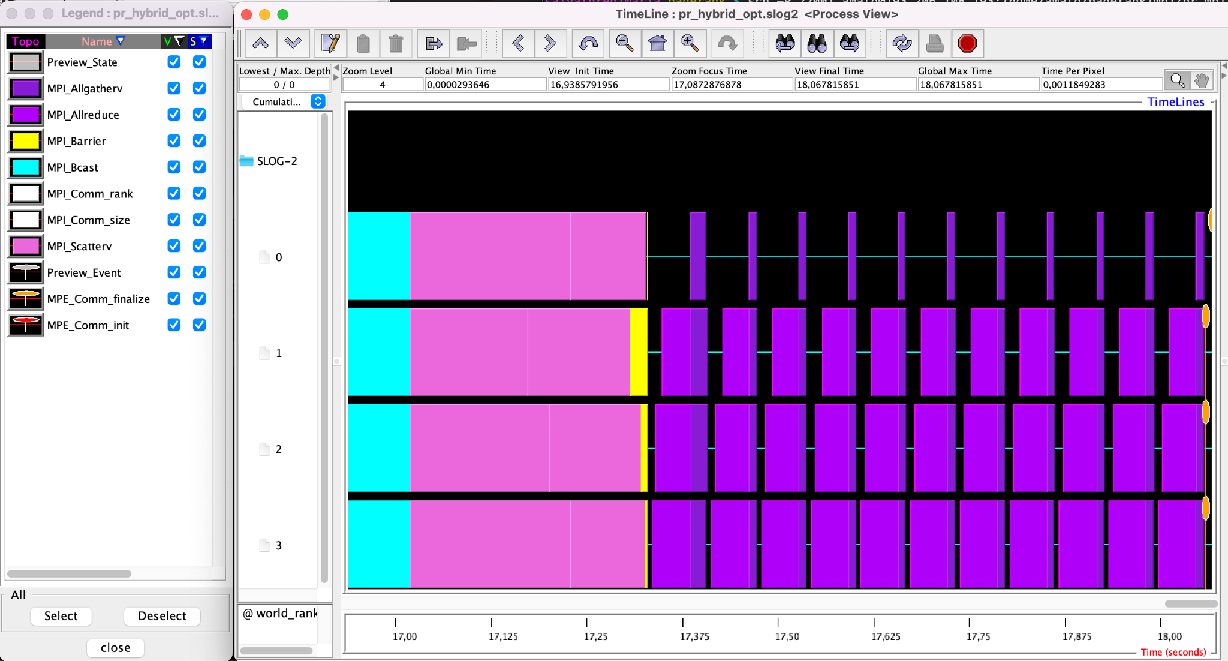
Analisi delle comunicazioni

Slide 25
Analisi Performance
--map-by node → distribuzione uniforme dei processi MPI sui nodi del cluster, favorendo il bilanciamento del carico.
Utilizzo della rete InfiniBand nativa → riduzione della latenza e aumento della banda nelle comunicazioni MPI tra nodi.
Massimo utilizzo delle risorse hardware → configurazioni scelte per occupare sempre tutti i core disponibili del cluster.
Scalabilità ibrida → confronto di diverse configurazioni MPI+OpenMP mantenendo costante il numero di processori utilizzati (es. più processi e meno thread, oppure meno processi e più thread).

Slide 26
Analisi Performance
 |  |  |  |  | MPI + OpenMP base |  |  | MPI + OpenMP ottimizzato
Processori | Configurazioni (Proc./Thread) |  |  |  | Tempo (s) | Speedup | Efficienza | Tempo (s) | Speedup | Efficienza
1 | 1/1 |  |  |  | 8,3068 | 2,4643 | 2,464 | 3,5084 | 5,8347 | 5,835
2 | 1/2 | 2/1 |  |  | 6,5085 | 3,1452 | 1,573 | 2,8601 | 7,1573 | 3,579
4 | 1/4 | 2/2 |  |  | 5,5655 | 3,6781 | 0,920 | 2,1643 | 9,4583 | 2,365
6 | 3/2 | 2/3 |  |  | 3,6044 | 5,6793 | 0,947 | 1,7205 | 11,8980 | 1,983
8 | 1/8 | 2/4 | 4/2 |  | 3,0005 | 9,0123 | 0,853 | 1,4458 | 14,1586 | 1,777
12 | 3/4 |  |  |  | 2,2714 | 6,8224 | 0,751 | 1,1533 | 17,7495 | 1,479
16 | 1/16 | 2/8 | 4/4 | 8/2 | 1,9100 | 10,7175 | 0,670 | 0,9989 | 20,4930 | 1,281
24 | 3/8 |  |  |  | 1,5059 | 13,5935 | 0,566 | 0,8399 | 24,3725 | 1,016
32 | 2/16 | 4/8 | 8/4 | 16/2 | 1,2615 | 16,2271 | 0,507 | 0,7236 | 28,2898 | 0,884
48 | 16/3 | 8/6 | 3/16 |  | 0,9845 | 20,7928 | 0,433 | 0,5893 | 34,7370 | 0,724
60 | 6/10 |  |  |  | 0,8603 | 23,7946 | 0,397 | 0,6273 | 32,6327 | 0,544
64 | 4/16 | 8/8 | 16/4 |  | 0,7879 | 25,9811 | 0,406 | 0,5132 | 39,8880 | 0,623
INSERIRE TABELLA MISURE IBRIDO E OTTIMIZZATO

Slide 27
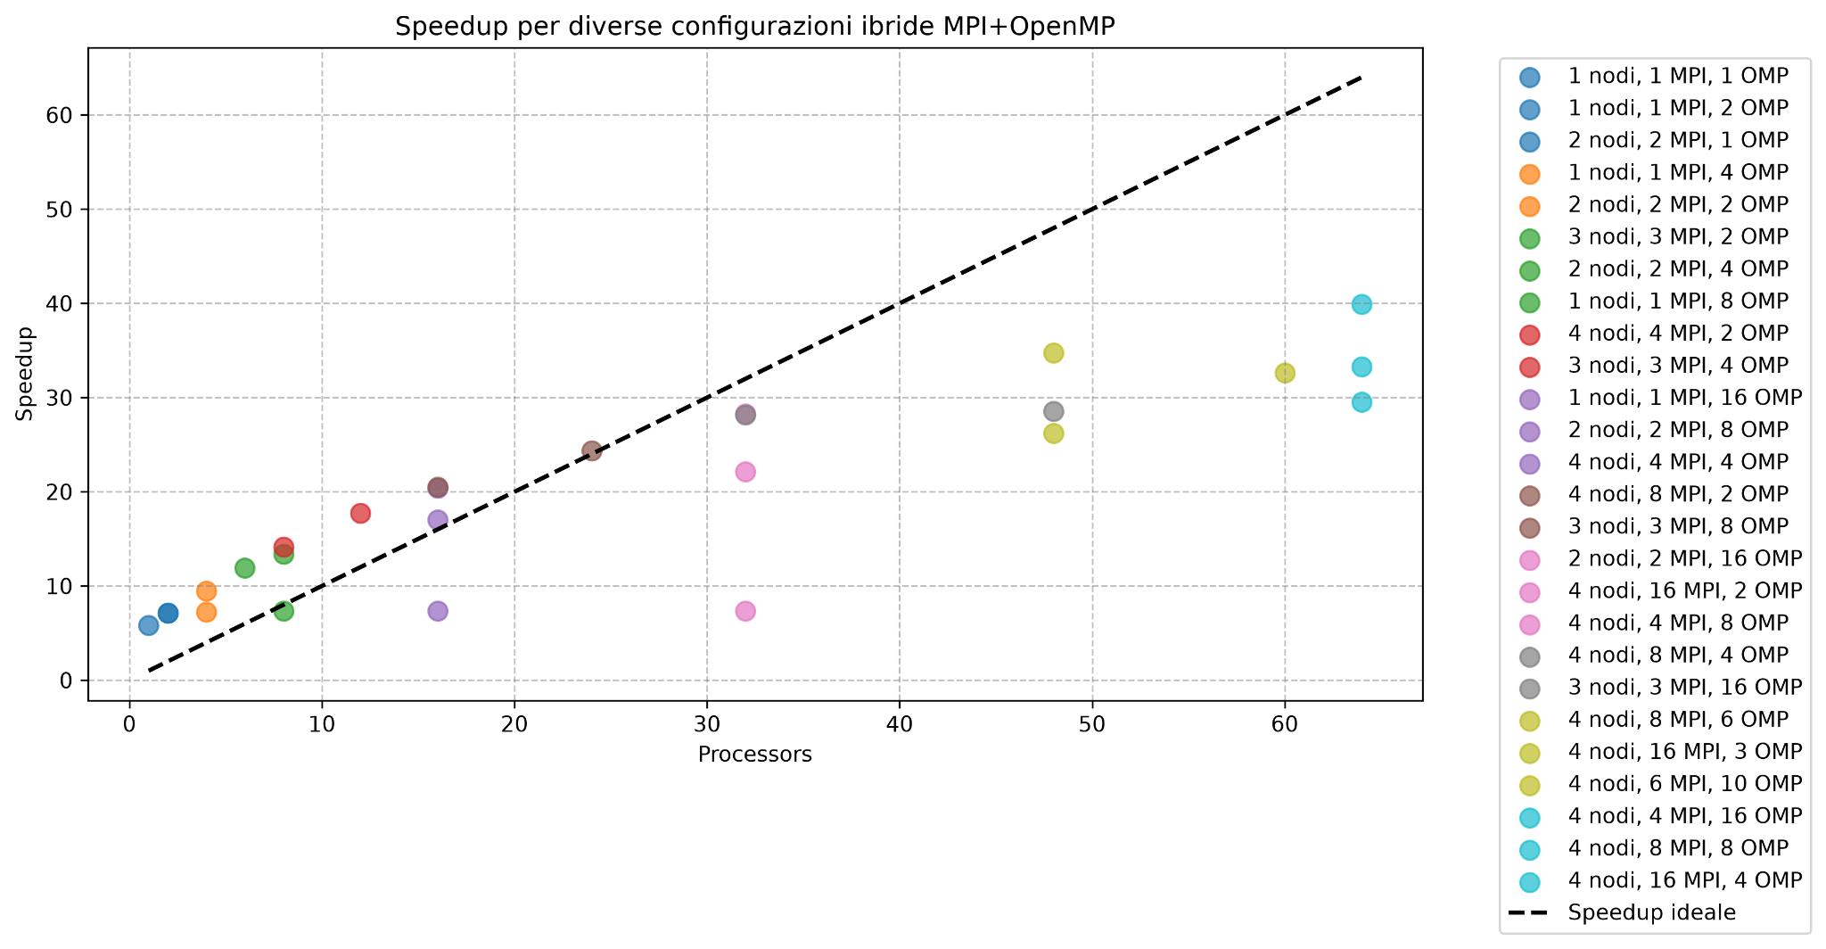
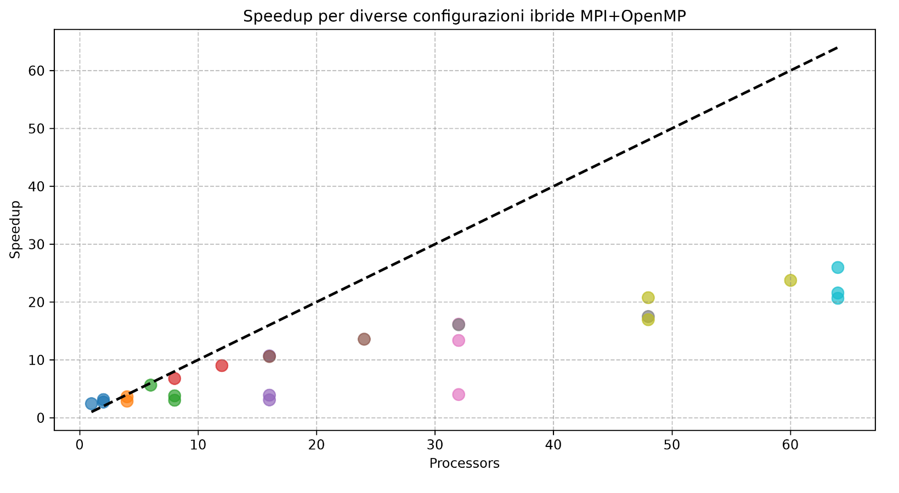
Analisi Performance: Speedup
L'ottimizzazione migliora sensibilmente lo speedup rispetto alla versione base, in particolare nella fascia media di processori, ma il divario dallo speedup ideale resta significativo oltre i 40 core a causa dell'overhead di comunicazione.
MPI + OpenMP base
MPI + OpenMP ottimizzato
Notes:
L'ottimizzazione funziona, soprattutto nella fascia media (8-30 processori): speedup ed efficienza sono chiaramente migliori, segno che le modifiche hanno ridotto overhead di comunicazione o migliorato il bilanciamento del carico.
Il collo di bottiglia ad alto numero di processori resta: oltre i 40-50 processori entrambe le versioni si allontanano dalla scalabilità ideale, indicando che l'overhead di comunicazione (o la parte seriale residua, per Amdahl) domina rispetto al lavoro utile per processore.
Il mix MPI/OMP conta più del numero totale di processori: la configurazione con troppi rank MPI e pochi thread OMP per nodo è sistematicamente la peggiore in entrambe le versioni, mentre le configurazioni con più thread OMP per rank (i punti ciano/azzurri a 64 processori) ottengono lo speedup migliore. Questo suggerisce che nella scelta della configurazione ottimale conviene privilegiare meno rank MPI con più thread OMP, piuttosto che il contrario.
Per il testo "QUALCOSA DA SCRIVERE QUI" potresti sintetizzare così: "L'ottimizzazione MPI+OpenMP migliora speedup ed efficienza nella fascia media di processori, ma l'overhead di comunicazione limita la scalabilità oltre i ~40 core; le configurazioni con troppi rank MPI e pochi thread OMP risultano penalizzanti."

Slide 28
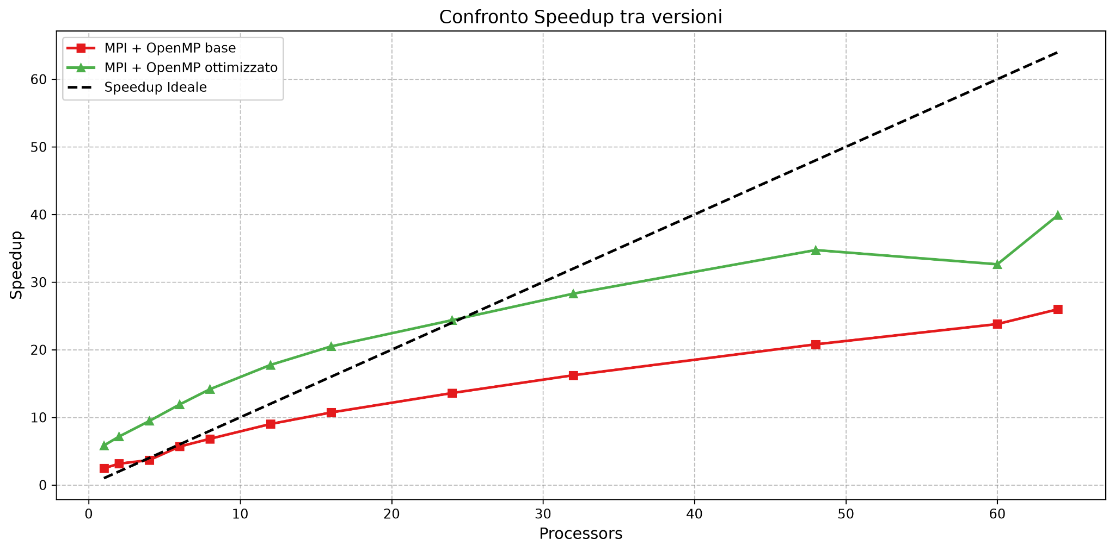
Analisi Performance: Speedup

Slide 29
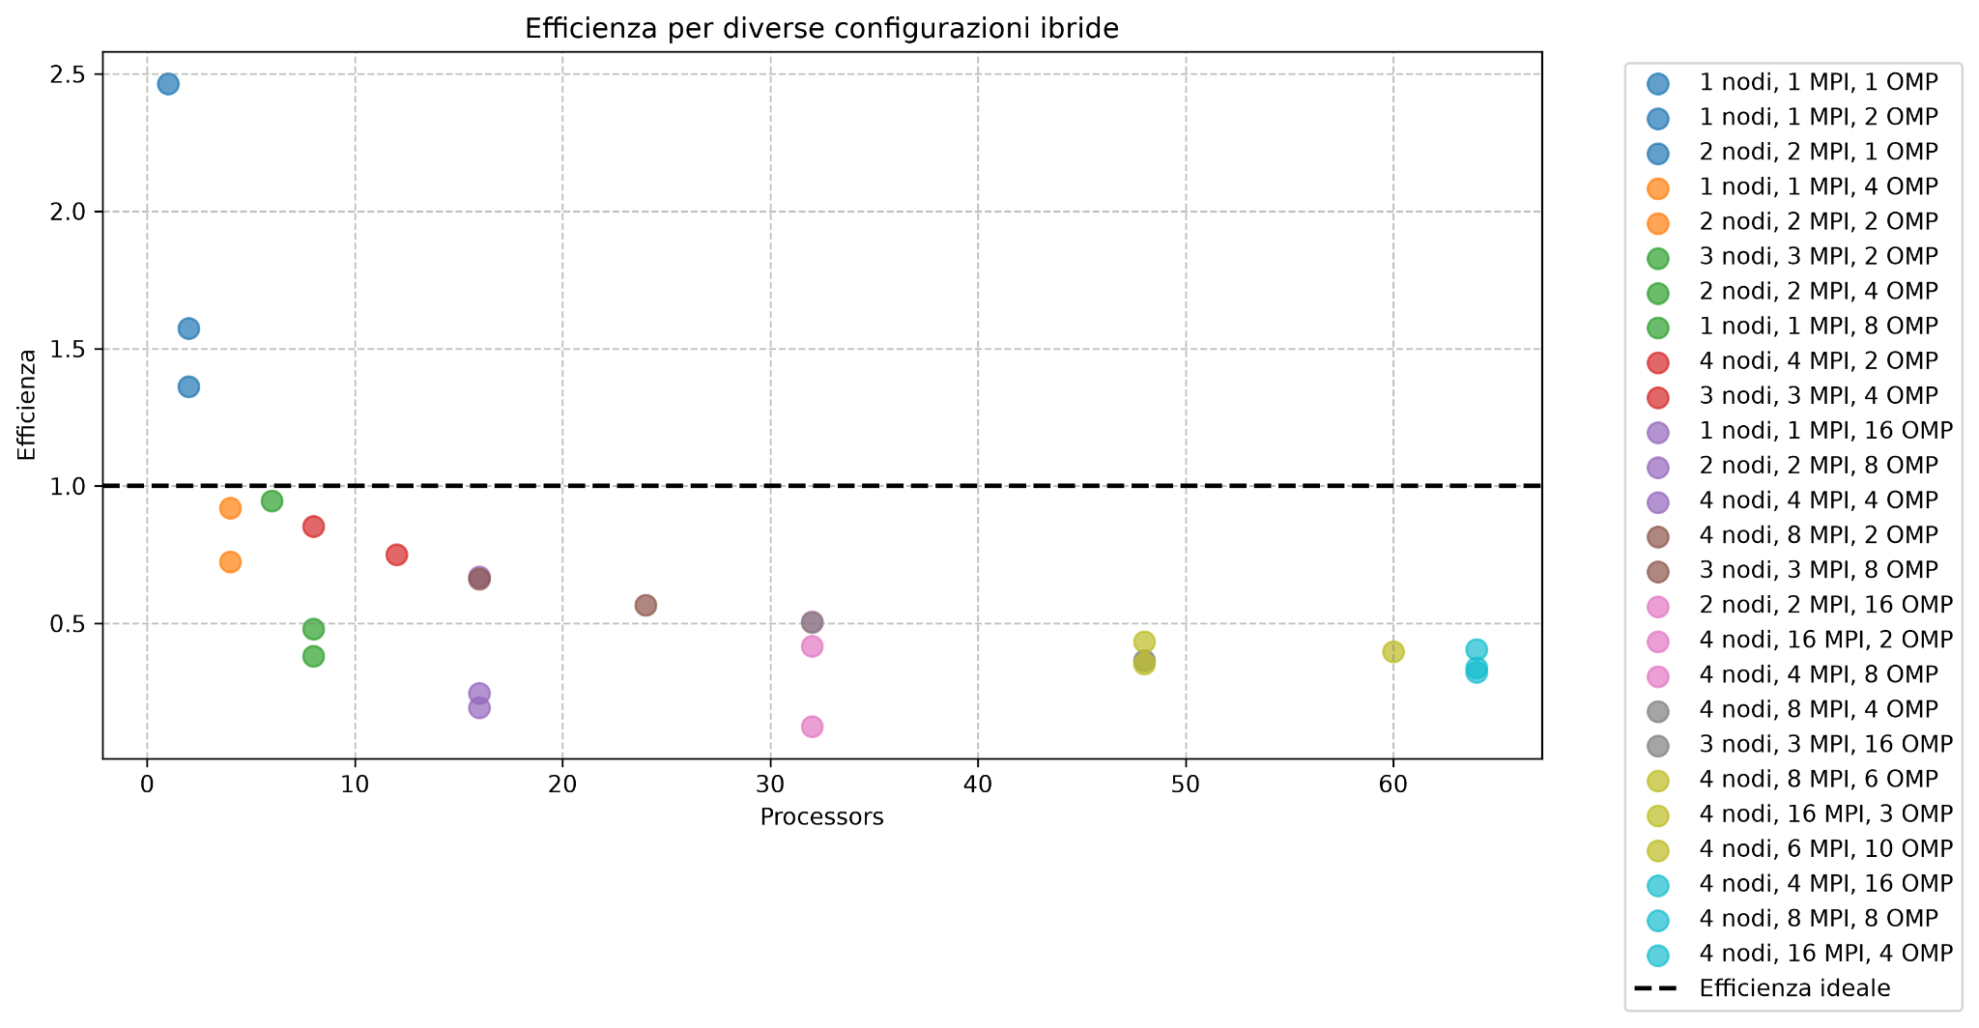
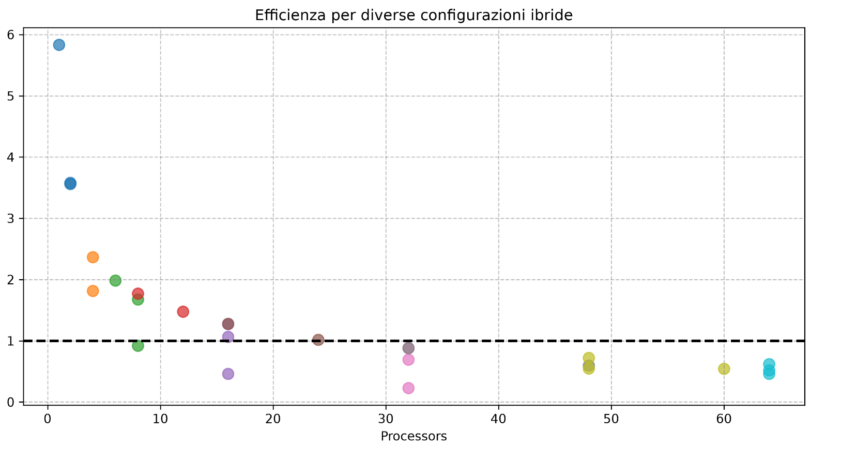
Analisi Performance: Efficienza
L'efficienza cala progressivamente all'aumentare dei processori in entrambe le versioni, ma la versione ottimizzata mostra un guadagno iniziale più marcato e mantiene valori più vicini o superiori all'ideale, per poi convergere anch'essa verso livelli bassi ad alta parallelizzazione.
MPI + OpenMP base
MPI + OpenMP ottimizzato

Slide 30
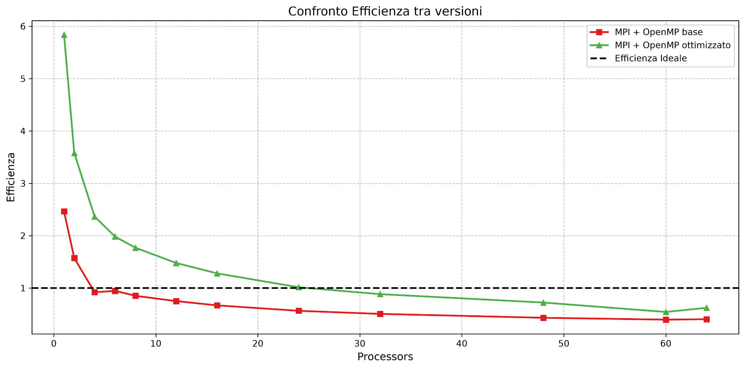
Analisi Performance: Efficienza

Slide 31
Evoluzione Asincrona
Overlap calcolo e comunicazione

Slide 32
MPI + OpenMP asincrono
Contesto: ogni processo MPI gestisce delle righe (destinazioni) di competenza e i relativi archi, che potremmo considerare come archi locali e remoti, e legge il vettore prold per calcolare il nuovo Pagerank.
Archi locali: puntano a destinazioni già possedute dal processo (i valori di prold sono già disponibili senza attendere la rete).
Archi remoti: puntano a destinazioni possedute da altri processi e dunque disponibili solo dopo comunicazioni via rete.
Idea chiave: sovrapporre temporalmente calcolo su archi locali (indipendente dalla comunicazione) con la ricezione asincrona del vettore pagerank aggiornato, necessario per elaborare gli archi remoti.
Notes:
Idea chiave
I processi MPI hanno righe di competenza (destinazioni) e devono leggere il vettore prold completo per calcolare il nuovo PageRank.
La comunicazione (Allgatherv) per ottenere il vettore aggiornato è inevitabile, ma può essere sovrapposta a calcoli utili.
Ogni processo suddivide i propri archi in due categorie:
Archi locali – puntano a destinazioni già in possesso del processo (quindi i valori prold sono già disponibili senza attendere la rete).
Archi remoti (ghost) – puntano a destinazioni di altri processi, che saranno note solo dopo l’Allgatherv.
Risultato
Il calcolo sugli archi locali parte subito, mentre la comunicazione viaggia in background.
Quando la comunicazione termina, si completa il calcolo sugli archi remoti, minimizzando il tempo di inattività.

Slide 33
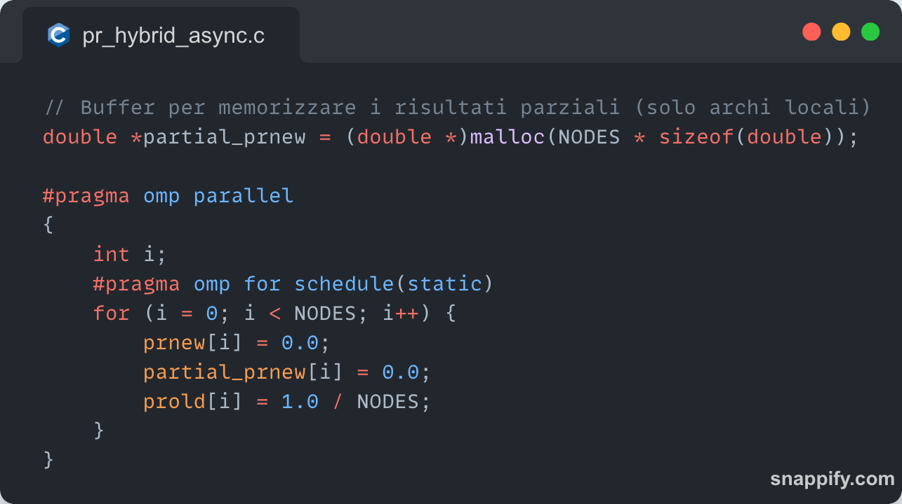
MPI + OpenMP asincrono: pre-processing
Rispetto alla versione precedente si è aggiunto un vettore di accumulo per i contributi locali che verrà usato durante le iterazioni asincrone
↓
Overlap calcolo locale e comunicazioni dei valori remoti.

Slide 34
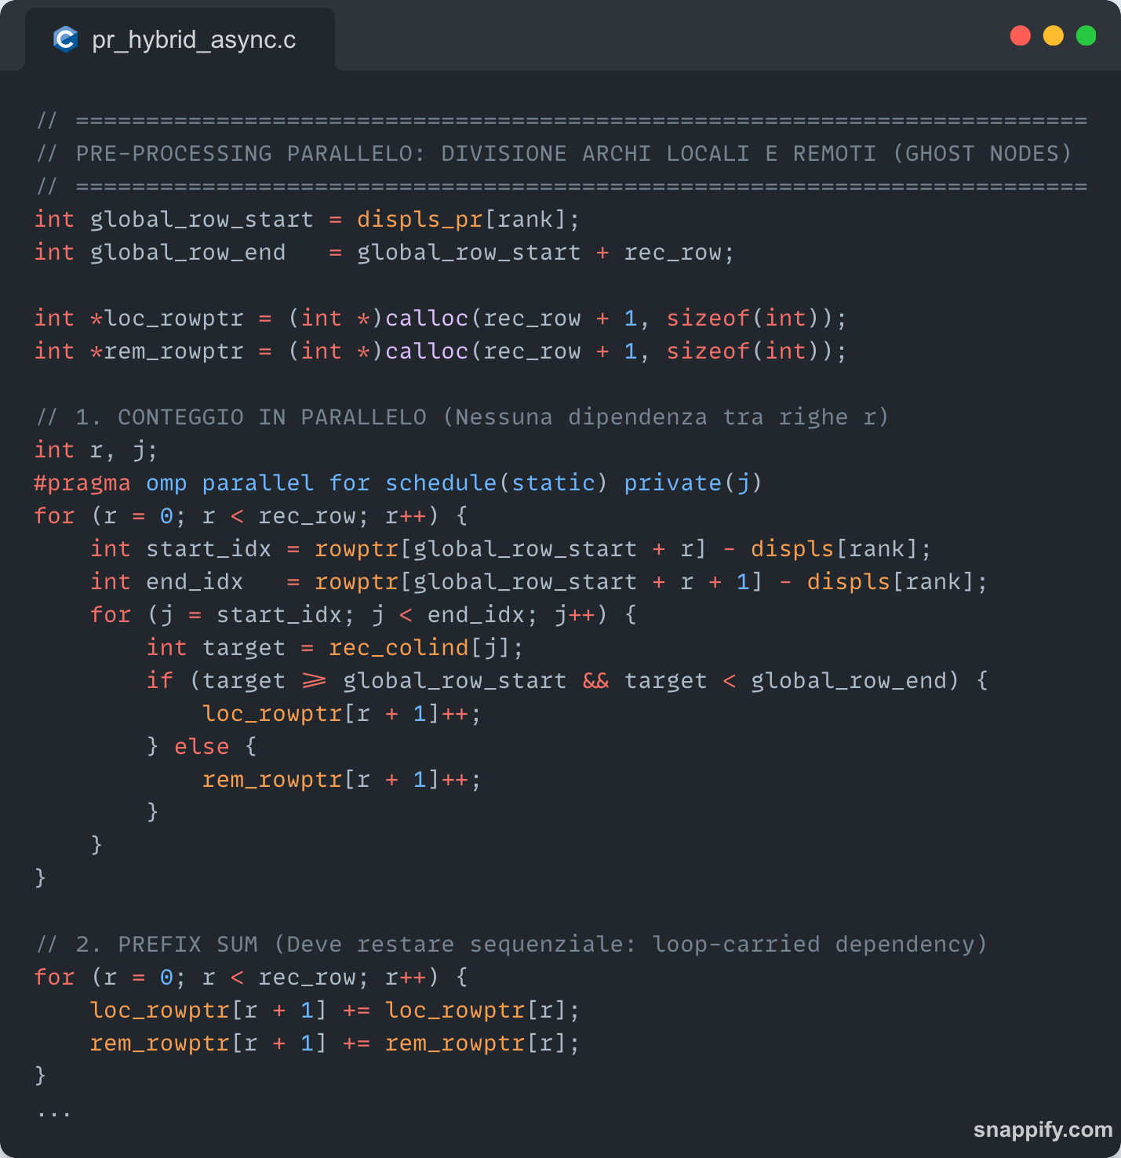
MPI + OpenMP asincrono: pre-processing
Conteggio parallelo degli archi locali e dei remoti, per ogni riga.
Conversione conteggi in offset di inizio per ogni riga: in questo modo riusciamo a sapere dove iniziano e dove finiscono gli archi di una riga all’interno degli array.
Fase di predisposizione alla creazione di due strutture CSR minori, una per calcolo locale ed una per il remoto.
Notes:
Ogni thread processa un insieme disgiunto di righe r (indice locale 0...rec_row‑1).
Per ogni arco, si controlla la colonna di destinazione target e si incrementa il contatore corrispondente.
loc_rowptr[r+1] e rem_rowptr[r+1] memorizzano il numero di archi locali/remoti per la riga r.
Inizializzati a zero con calloc, alla fine del conteggio contengono i conteggi esatti.
La prefix sum trasforma i conteggi per riga in offset cumulativi, cioè negli indici di partenza all'interno degli array piatti loc_val/loc_colind e rem_val/rem_colind.

Slide 35
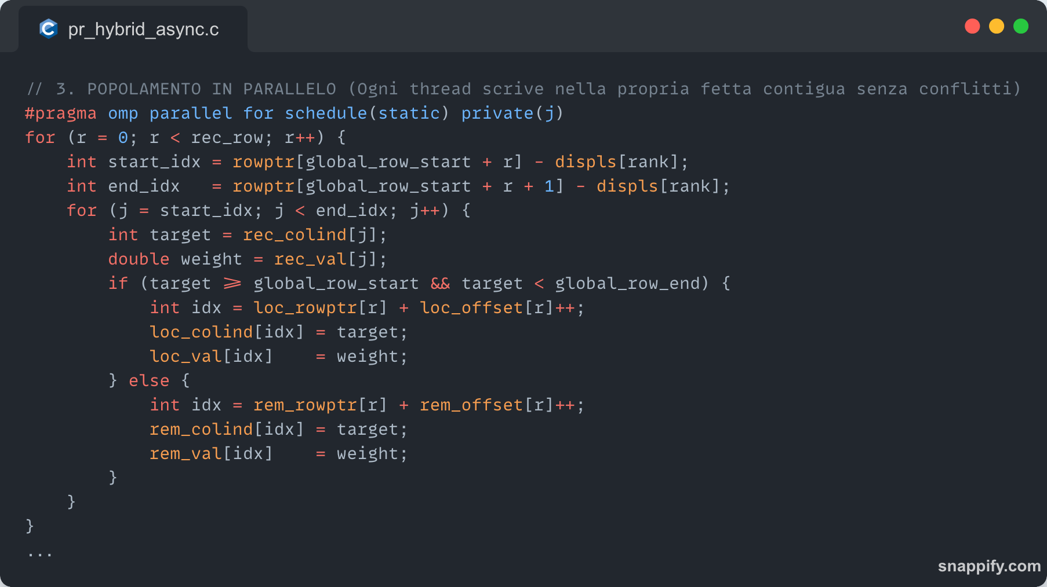
MPI + OpenMP asincrono: pre-processing
Popolamento parallelo delle strutture local/remote ottenendo due mini CSR.
↓
Ogni thread ripercorre le righe di propria competenze e smista gli archi in base alla destinazione.

Slide 36
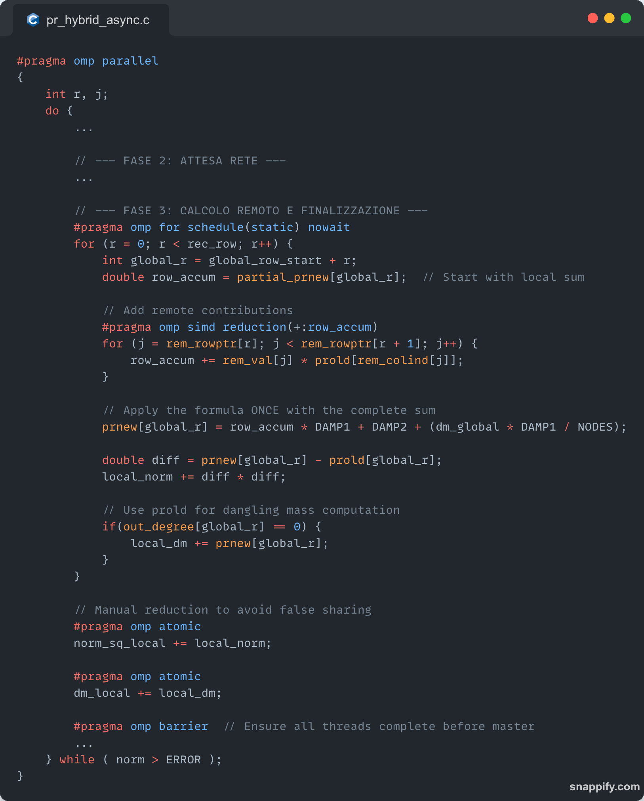
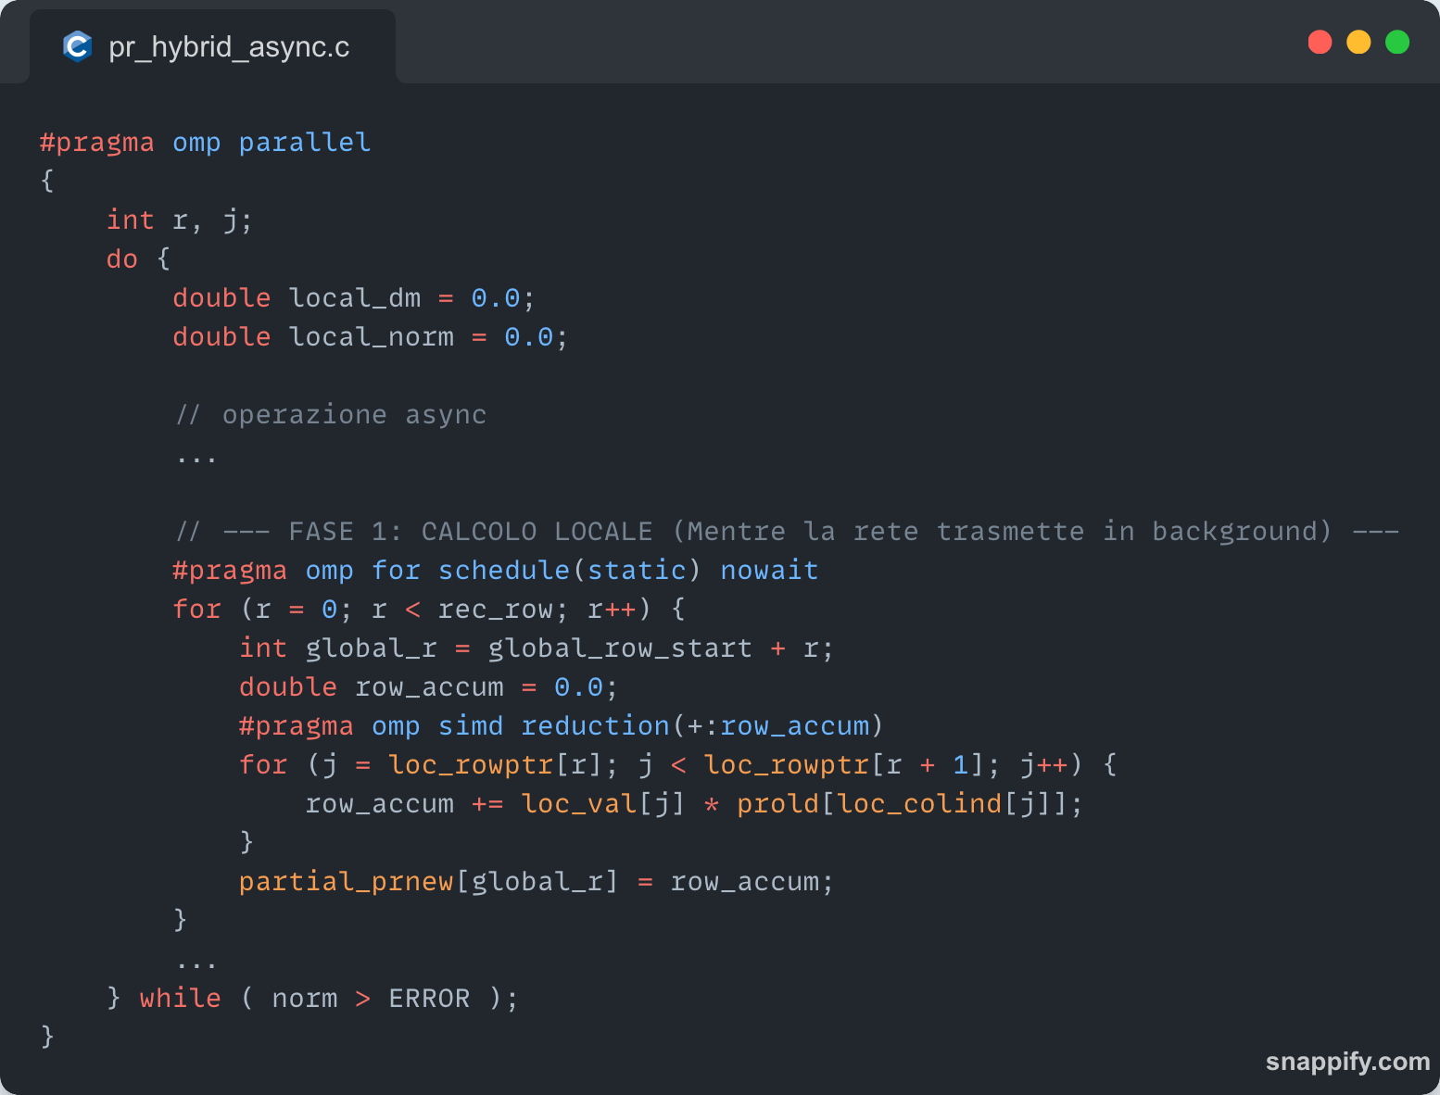
MPI + OpenMP asincrono: computazione
Durante l’iterazione si opera sulla porzione locale senza attendere la comunicazione per poi passare immediatamente al calcolo remoto.

Slide 37
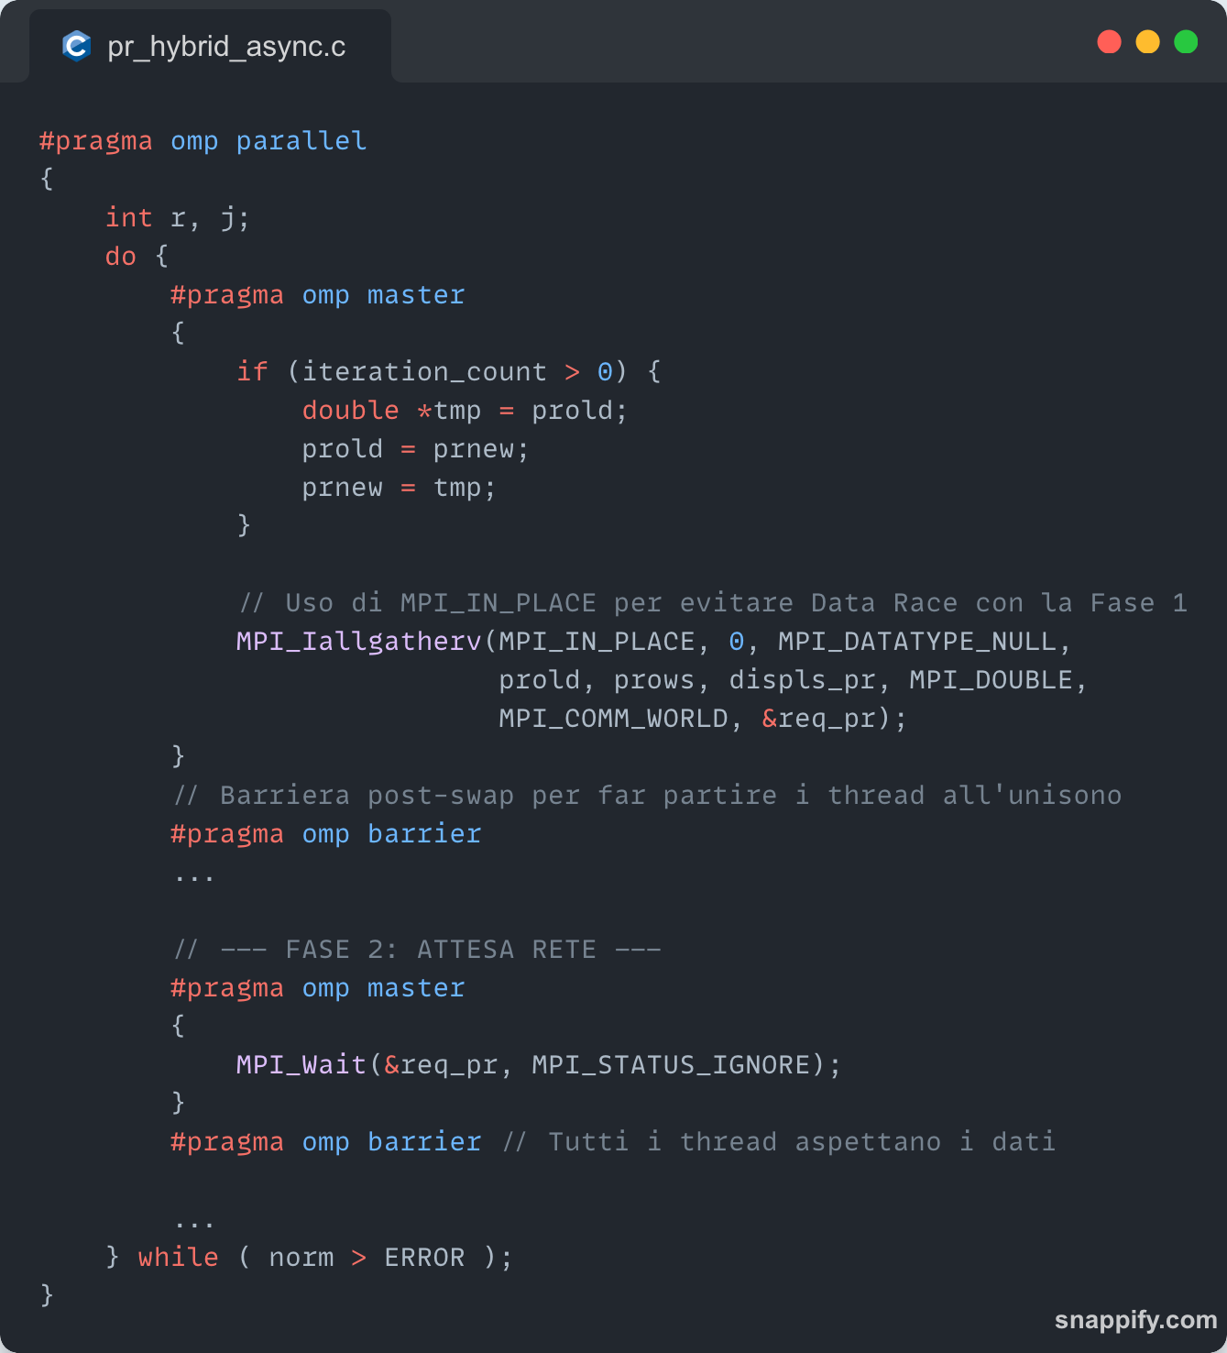
MPI + OpenMP asincrono: comunicazione
Raccolta non bloccante e in place delle porzioni remote del Pagerank: mentre la rete trasmette, i thread del processo computano la parte locale.
Fondamentale assicurarsi che MPI_Iallgatherv sia terminata prima di passare alla parte remota.
Osservazione: Con un large-scale graph, il carico computazionale è tale da nascondere la latenza di comunicazione, evitando che i thread rimangano in attesa del completamento degli scambi di dati.

Slide 38
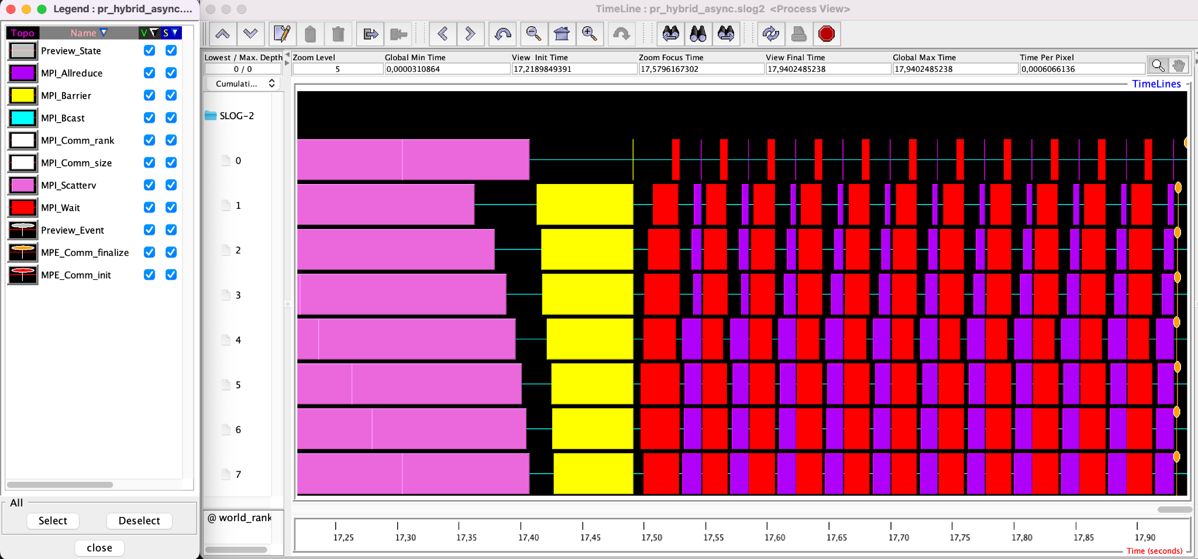
Analisi delle comunicazioni

Slide 39
Analisi Performance
Processori | Configurazioni (Proc./Thread) |  |  |  | Tempo (s) | Speedup | Efficienza
1 | 1/1 |  |  |  | 3,3685 | 6,0770 | 6,077
2 | 1/2 | 2/1 |  |  | 2,6917 | 7,6050 | 3,802
4 | 1/4 | 2/2 |  |  | 2,6741 | 7,6551 | 1,914
6 | 3/2 | 2/3 |  |  | 1,5267 | 13,4083 | 2,235
8 | 1/8 | 2/4 | 4/2 |  | 1,2206 | 16,7709 | 2,096
12 | 3/4 |  |  |  | 1,0191 | 20,0868 | 1,674
16 | 1/16 | 2/8 | 4/4 | 8/2 | 0,7894 | 25,9317 | 1,621
24 | 3/8 |  |  |  | 0,7136 | 28,6862 | 1,195
32 | 2/16 | 4/8 | 8/4 | 16/2 | 0,5540 | 36,9504 | 1,155
48 | 16/3 | 8/6 | 3/16 |  | 0,4361 | 46,9399 | 0,978
60 | 6/10 |  |  |  | 0,4323 | 47,3525 | 0,789
64 | 4/16 | 8/8 | 16/4 |  | 0,3846 | 53,2254 | 0,832

Slide 40
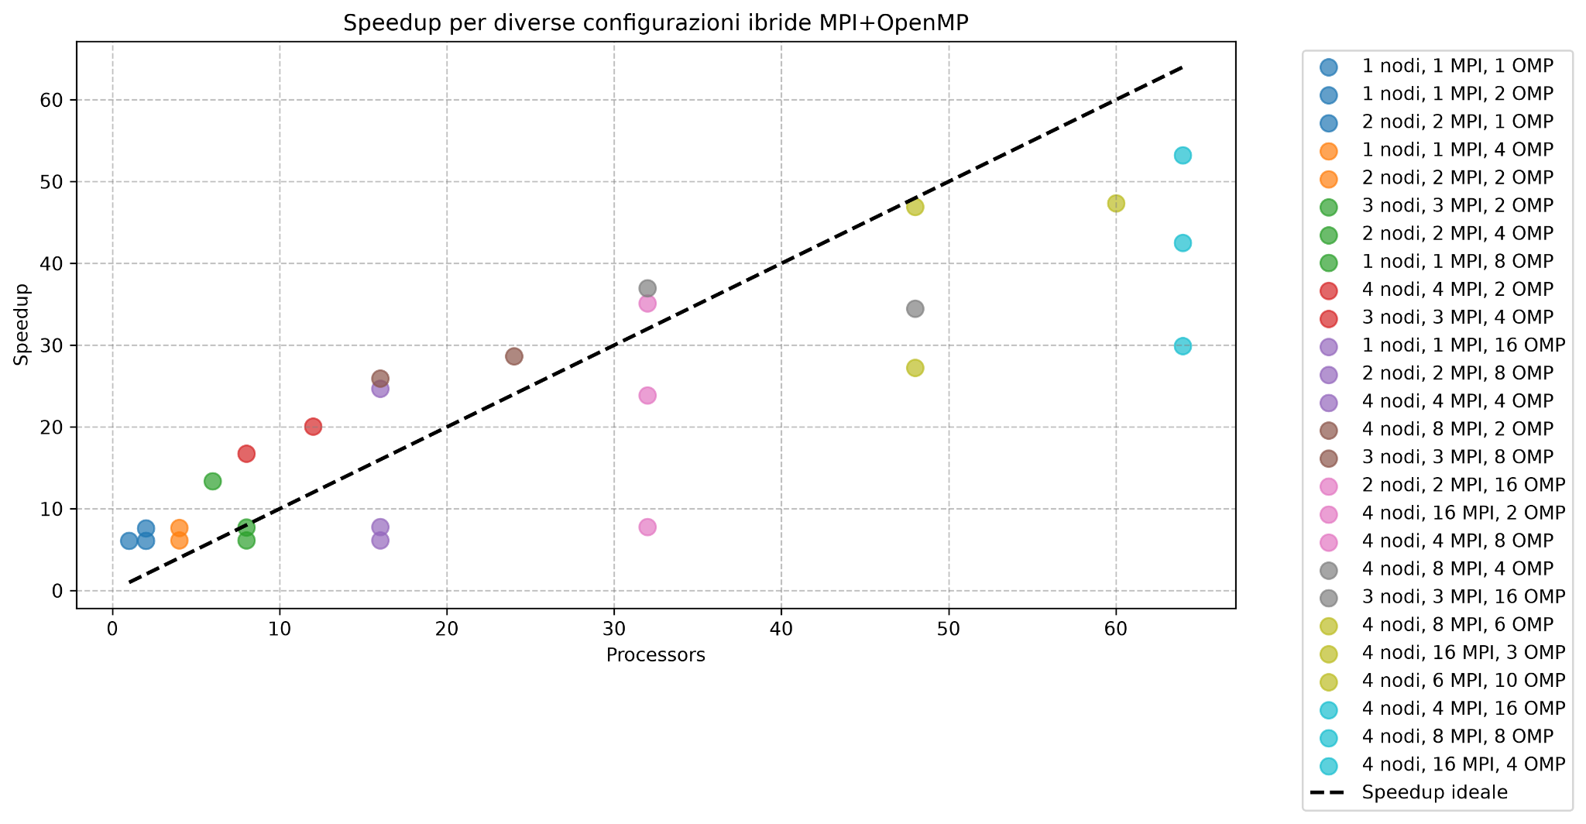
Analisi Performance: Speedup

Slide 41
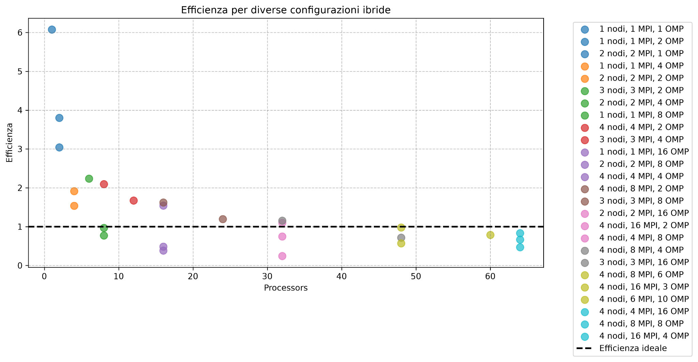
Analisi Performance: Efficienza

Slide 42
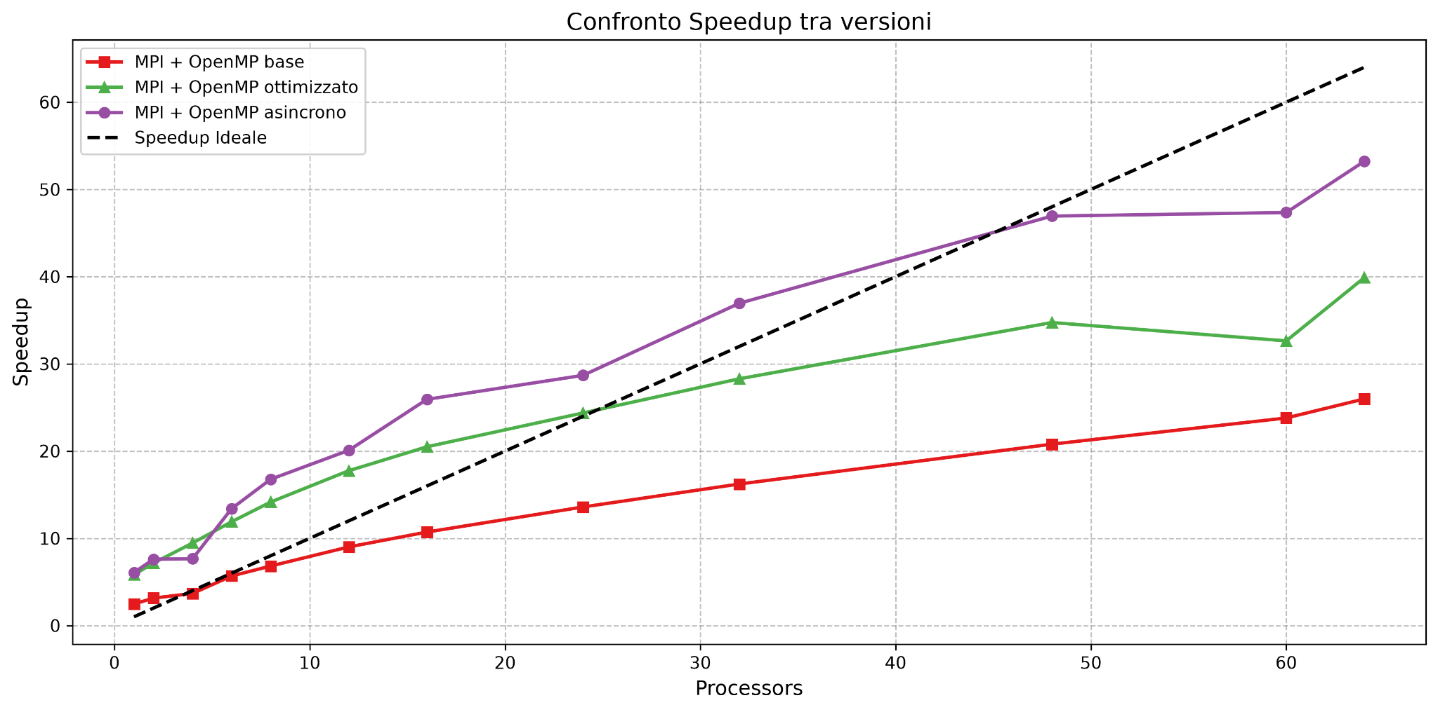
Analisi Performance: Speedup

Slide 43
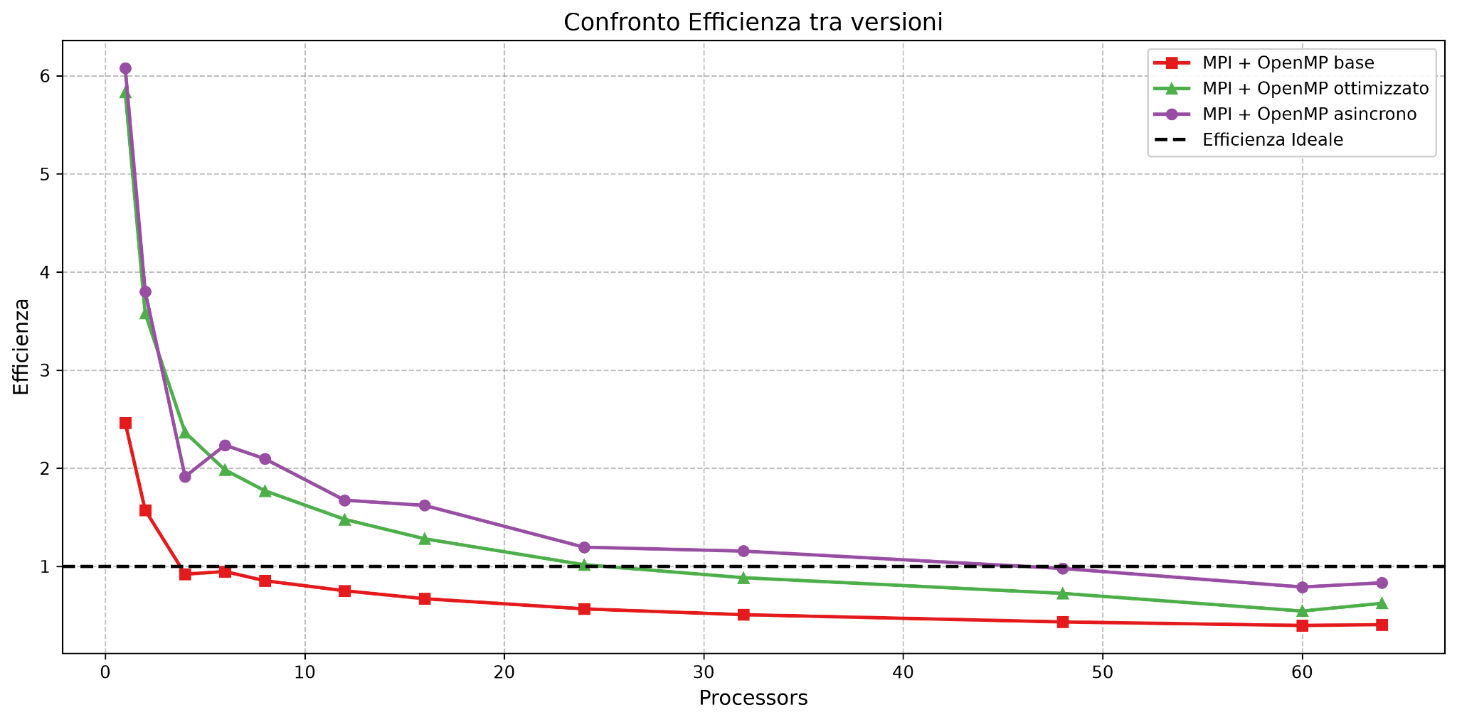
Analisi Performance: Efficienza

Slide 44
Osservazioni Finali
Reali miglioramenti ottenuti introducendo il multithreading nel contesto MPI → ottimizzazione del bilanciamento MPI/OpenMPI è cruciale.
Netto miglioramente dello speedup nella versione ibrida, in particolar modo in quella asincrona → mantiene elevati livelli di speedup ed efficienza, prossimi al limite teorico, anche all'aumentare del numero di processori.
Andamento superlineare → attribuibile agli effetti della gerarchia di memoria e della cache, favoriti dalla politica di First Touch e dalla distinzione tra computazione locale/remota.
Dimensione del dataset fondamentale → minore dimensione ⇒ maggiore impatto della comunicazione rispetto al calcolo, con conseguente riduzione della scalabilità.

Slide 45
Domande?
Grazie per l'attenzione.

